Slide 1



LA VALEUR DE 168
Centre de diligence raisonnable LSEG (anciennement Refinitiv)
Manuel de formation

Slide 2

Contenu
Contacts clés....................................3
Qu’est-ce que LSEG ?...............................4
Le flux de travail LSEG........................5
LSEG et initiatives dirigées par le centre........6
Introduction au LSEG......................7
Ajout d'un tiers à LSEG...8
L’analyseur de risques.........................12
Dépistage World Check...............14
Vérification des médias indésirables.................27
Intégration d’un tiers...........31
Attribution de questionnaires...........47
Diligence raisonnable renforcée.............76
Processus de mises à jour World Check...77
Processus de renouvellement..........................84

Slide 3

Contacts clés
Équipe de conformité RPM :
Shelley Earl Directeur principal de la conformité mondiale | searl@rpminc.com
Caroline Watson Responsable de la conformité - Europe | cwatson@rpminc.com
Helen Dillon Responsable – Conformité et éthique | hdillon@rpminc.com

Slide 4

Qu’est-ce que le Centre de diligence raisonnable LSEG ?
LSEG Due Diligence Center (LSEG) est une plateforme de gestion de diligence raisonnable tierce qui remplacera Truth Technologies, historiquement utilisée pour effectuer des recherches World-Check contre des tiers ayant l’intention de traiter avec RPM et ses filiales.
LSEG améliorera et normalisera la gestion des tiers dans toute l’organisation, fournira un système d’approbation entièrement intégré grâce à l’utilisation de flux de travail prédéfinis et augmentera la visibilité des tiers à travers le monde.
LSEG représente un grand pas en avant pour RPM et atténuera considérablement les risques de corruption et facilitera la conformité commerciale dans toutes les sociétés d’exploitation.

Slide 5
Flux de travail LSEG
Nouveau ^{tiers} - intégration
Analyseur de risques et rapport World Check
Examen des succès World Check et des parties à risque moyen/élevé
Questionnaire interne – DD amélioré
Questionnaire externe à un ^{tiers} – DD amélioré
Rapports LSEG – DD amélioré (COÛT SUPPLÉMENTAIRE)
Surveillance continue dans Worldcheck*
La DD de la durabilité et de l’approvisionnement responsable sera menée pour les fournisseurs plus importants et à risque plus élevé, parallèlement au flux de travail LSEG – cela sera dirigé au centre chez RPM
Faible risque – Approuvé
Chèque mondial, risque moyen ou élevé
Approuvé
Approuvé
Refusé
Refusé
Poursuivre l’intégration pour recueillir plus de données
Poursuivre l’intégration pour recueillir plus de données
Approuvé
Approuvé
Refusé
Refusé
Poursuivre l’intégration pour recueillir plus de données
*Notez que toutes les parties approuvées incluront une surveillance continue

Slide 6
LSEG et approvisionnement durable : Une initiative dirigée par un centre
Diligence raisonnable des tiers
(LSEG)
Évaluations de la durabilité
Approvisionnement responsable
(Équipe d’approvisionnement dirigée par le centre)
LSEG fera partie d’un flux de travail beaucoup plus large dirigé par le Centre RPM, axé sur l’examen complet de tous les VENDEURS tiers du point de vue de la conformité, du développement durable et de l’approvisionnement responsable, conformément aux objectifs de RPM Building a Better World.
Ainsi, la gestion des clients et des fournisseurs sera légèrement différente chez LSEG.
Les clients seront entièrement gérés au niveau de l’entité locale, tandis que l’approbation des fournisseurs tiers sera gérée de manière centralisée par l’équipe de conformité de RPM. Cela permettra de s’assurer que les fournisseurs tiers à haut risque sont soumis à l’évaluation de leurs références en matière de durabilité.
Pour toute question sur l’impact que cela aura sur votre entreprise locale, veuillez contacter l’équipe de conformité de RPM.

Slide 7
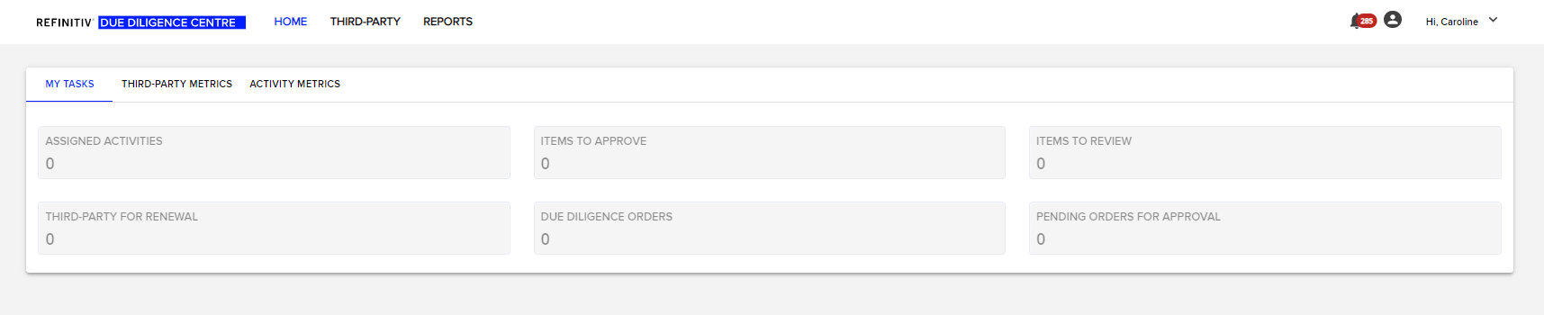
La plateforme LSEG : Une introduction
L’écran d’accueil initial de la plateforme LSEG fournit à l’utilisateur un tableau de bord pour afficher facilement son activité actuelle/l’état de la tâche attribuée.
Chaque utilisateur dans LSEG se voit attribuer un rôle, soit Intégration (responsable de la saisie des données de tiers) soit Approbation (responsable de l’approbation des tiers dans le système).
Les utilisateurs se voient également attribuer des divisions et auront uniquement une visibilité sur leurs divisions spécifiques qui leur sont affectées.
En général, les deux divisions qui seront utilisées au niveau de l’entité opérationnelle sont :
La division spécifique à l’entité (par ex. Carboline Inc, Stoncor Afrique du Sud)
Fournisseurs de RPM – Carboline Inc., etc.
Cela permettra de protéger les données de tiers visibles dans toutes les entreprises et de centraliser les données des fournisseurs dans le cadre du flux de travail centralisé de RPM (voir diapositive 6).

Slide 8
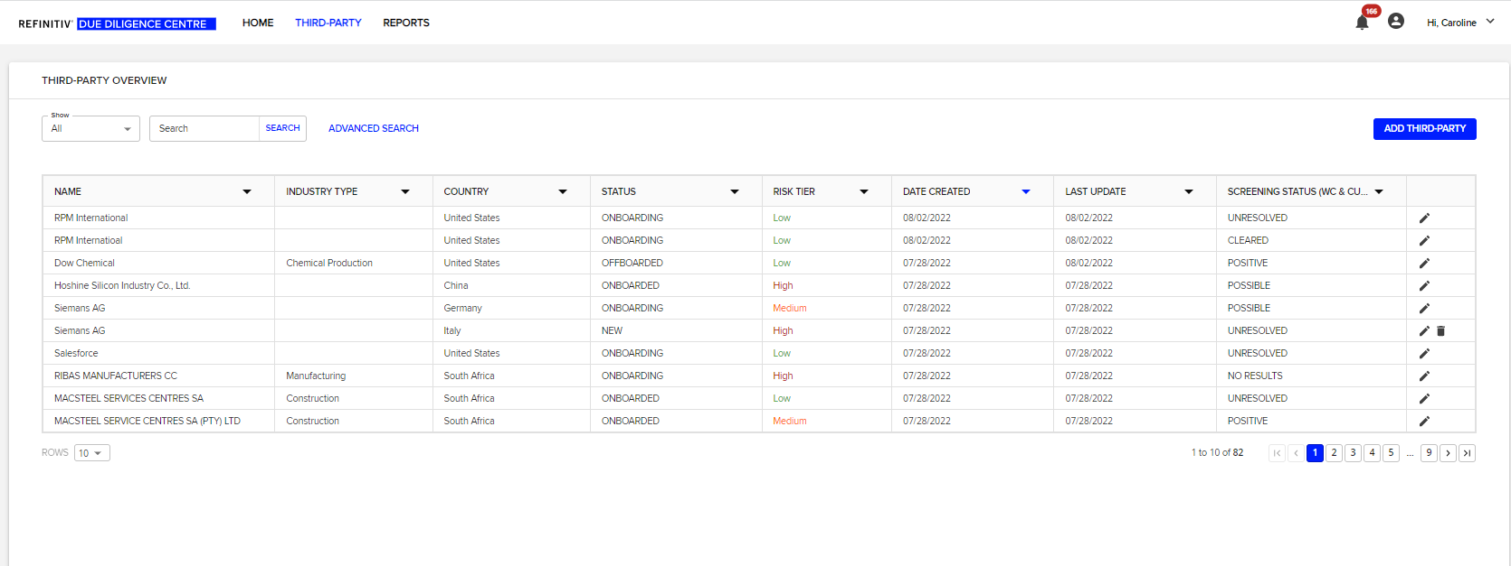
Ajouter un nouveau tiers à LSEG
Rempli par l’équipe d’intégration
Sur l’écran d’accueil, sélectionnez TIERS dans le menu supérieur pour accéder à la vue d’ensemble des tiers de votre organisation.
Pour éviter la duplication, avant d’ajouter un tiers au système, vous devez d’abord vérifier qu’il n’existe pas déjà. Utilisez la RECHERCHE AVANCÉE (la fonctionnalité est bien meilleure que la zone de recherche générale) pour vérifier la préexistence de tiers.
Si le tiers existe et est approuvé dans le système, vous pouvez poursuivre la transaction avec le tiers. Si le tiers existe et est refusé dans le système, contactez l’équipe de conformité de RPM
Si le tiers n’existe pas, cliquez sur AJOUTER UN TIERS pour créer un nouvel enregistrement tiers.

Slide 9
Ajouter un nouveau tiers à LSEG
Une fois que vous avez cliqué sur AJOUTER UN TIERS, vous êtes redirigé vers un nouvel écran où vous êtes invité à compléter une série d’informations sur le tiers. Ils sont divisés en catégories suivantes :
Informations générales
Segmentation des tiers
Adresse
Contact
Critères de sélection
Description
Seuls certains champs doivent être remplis dans le cadre des procédures de diligence raisonnable des tiers de RPM.
Les champs à remplir sont inclus au verso :

Slide 10
Ajouter un nouveau tiers à LSEG
Le remplissage de certaines informations dans la section AJOUTER UN TIERS est nécessaire pour effectuer le filtrage World Check pour le tiers et également pour piloter l’analyseur de risque, qui est utilisé conjointement avec la recherche World-Check pour évaluer le profil de risque global du tiers. La recherche World-Check et l’analyseur de risques seront abordés dans les sections suivantes de ce manuel de formation.
Les informations qui sont ESSENTIELLES pour l’utilisation efficace de l’outil LSEG et qui doivent être saisies sont :
Informations générales
Nom : Saisissez le nom complet officiel du tiers
Numéro de référence : Identifiant unique, recommandez de suivre la dénotation de référence ERP locale. Si le numéro de référence existe déjà, le système vous en informera.
Type d’industrie : Utilisez la fonction de menu déroulant pour sélectionner le type d’industrie tierce
Revenus : Pour les clients, saisissez la valeur des ventes anticipées avec le tiers, pour les fournisseurs, saisissez la valeur des dépenses anticipées (en USD).
Segmentation des tiers
Type de marchandise : Utilisez la fonction déroulante pour choisir la nature de la relation commerciale avec un tiers (voir la page suivante pour les définitions des types de marchandises)
Adresse
Pays : L’adresse complète du tiers n’est pas requise, bien que recommandée. Cependant, le pays dans lequel ils sont enregistrés est
Une fois que vous avez rempli les champs requis, faites défiler jusqu’au bas de l’écran et cliquez sur ENREGISTRER.
Dès que vous cliquez sur ENREGISTRER, le système LSEG fait 2 choses :
Effectue une recherche World-Check/Media Check par rapport au tiers
Fournit un score de risque du tiers à l’aide de l’analyseur de risque

Slide 11
Ajouter un nouveau tiers à LSEG
Type de marchandise RPM
Entité gouvernementale (directe/indirecte) : L’utilisateur final du ou des produit(s) est une entité détenue ou partiellement détenue par le gouvernement. Cela peut se faire soit par achat direct, soit indirectement par l’intermédiaire d’un distributeur ou d’un installateur/applicateur.
Utilisateur final du client : Le destinataire ou l’acheteur des produits de la Société qui utilise finalement le produit et ne le revend pas
Exportation des distributeurs clients : L’acheteur d’un produit qui a l’intention de revendre à un client en dehors du pays dans lequel vous êtes situé, par ex. US RPM Company vend au Distributeur basé au Mexique qui vend à des Utilisateurs finaux basés en dehors des États-Unis.
Installateurs/applicateurs : Acheteur d’un produit qui a l’intention d’installer au nom de l’utilisateur final
Partenaire de coentreprise : Les personnes avec lesquelles la Société a conclu un accord commercial pour établir une nouvelle entité commerciale et/ou gérer des actifs
Distributeur client national L’acheteur d’un produit qui a l’intention de revendre à un client dans le pays où vous vous trouvez, par ex. la société RPM, le distributeur et l’utilisateur final sont tous basés en Allemagne
Conseiller/Intermédiaire : Conseiller qui dépose des documents de manière indépendante ou directe ou qui représente RPM ou ses filiales auprès d’agences gouvernementales, de tribunaux ou d’investisseurs
Conseiller/Intermédiaire : Fournir des conseils techniques ou aux PME au nom de la Société en représentant la Société auprès d’une autre personne, entreprise, entité ou fonctionnaire
Agent : Autorisé à agir pour ou au nom de la Société dans le cadre des intérêts de la Société, par ex. agents commerciaux, courtiers en douane, agents de permis
Sous-traitant/Sous-traitant : Fournir des biens ou des services à la Société en vertu de conditions contractuelles, mais autrement ne sont pas sous le contrôle de la Société, par ex. installateurs/réparateurs
Fournisseur/Fournisseur direct : Fourniture de matières premières et d’emballages utilisés par la Société
Logistique/Transmission de fret
Aucun fournisseur/fournisseur direct : Fourniture de pièces, composants et articles divers et généraux utilisés par la Société
Prestataire de services : Fournir des services fonctionnels ou une assistance à la Société (par ex., communications, stockage, service de traitement, services informatiques, services marketing, services financiers
Distributeur fournisseur : Vendeur d’un produit qui revend au nom du/des fabricant(s)
Autre

Slide 12
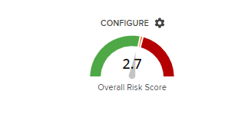

L’analyseur de risques
L’Analyseur de risque est un outil intégré à la plateforme LSEG pour aider à fournir une vue d’ensemble de haut niveau du profil de risque du Tiers.
L’analyseur de risque est exécuté indépendamment de la fonction World Check/Media Check Screening et le score est déterminé par les informations renseignées dans la section AJOUTER UN TIERS.
C’est pourquoi il est essentiel de remplir certains champs, conformément aux instructions de la page 10, pour s’assurer que l’analyseur de risque peut calculer un score de risque approprié.
En fonction de l’OÙ se trouve la société, du TYPE de relation commerciale (type de marchandise), de l’INDUSTRIE du Tiers et de la VALEUR anticipée pour l’organisation, l’outil déterminera quel est le risque inhérent au tiers.
Les tiers sont notés comme présentant un risque FAIBLE, MOYEN ou ÉLEVÉ dans l’analyseur de risque en fonction du score de risque global.
L'exemple ci-dessus montre que RPM International obtient un score FAIBLE RISQUE de 2,7
Le score de l’Analyseur de risque aura un impact sur la manière dont les Tiers sont évalués dans le cadre des Procédures de diligence raisonnable des Tiers de RPM. Cela sera abordé dans une section ultérieure.

Slide 13
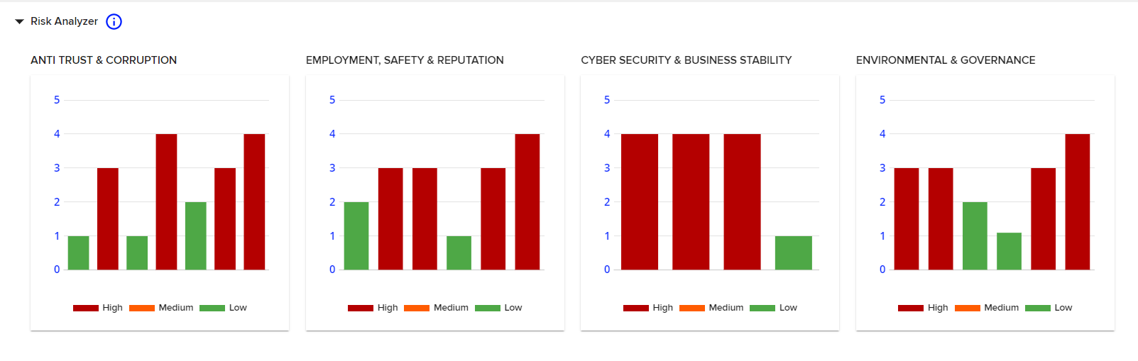
L’analyseur de risques
Le score de risque global pour le tiers est calculé dans 23 domaines de risque différents. En dessous du compteur initial de la note de risque, vous pouvez voir comment le tiers a obtenu une note dans chacun des 23 domaines de risque. Si vous passez votre souris sur chaque colonne des graphiques, cette zone de risque particulière s’affichera. Les 23 zones à risque sont regroupées en 4 catégories principales, comme illustré dans la capture d’écran ci-dessus.
Rappel : Ceci est motivé UNIQUEMENT par les données saisies dans l’écran initial AJOUTER TIERS. Les résultats du World Check/Media Check Screening ne font pas partie du score de risque global.

Slide 14
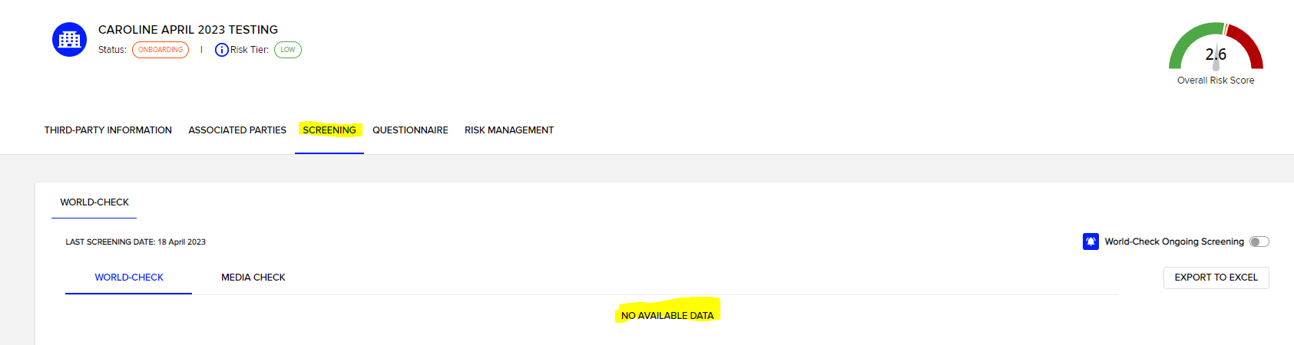
Dépistage World-Check
En fonction du nom du tiers et des informations du pays telles que mises à jour dans la section AJOUTER UN TIERS de l’outil, le système exécutera automatiquement une recherche World-Check.
Les résultats du dépistage se trouvent dans l’onglet SCREENING en haut de la page, sous l’analyseur de risque.
S’il n’y a pas de résultats, la section de sélection indiquera AUCUNE DONNÉE DISPONIBLE comme dans l’exemple ci-dessous :

Slide 15
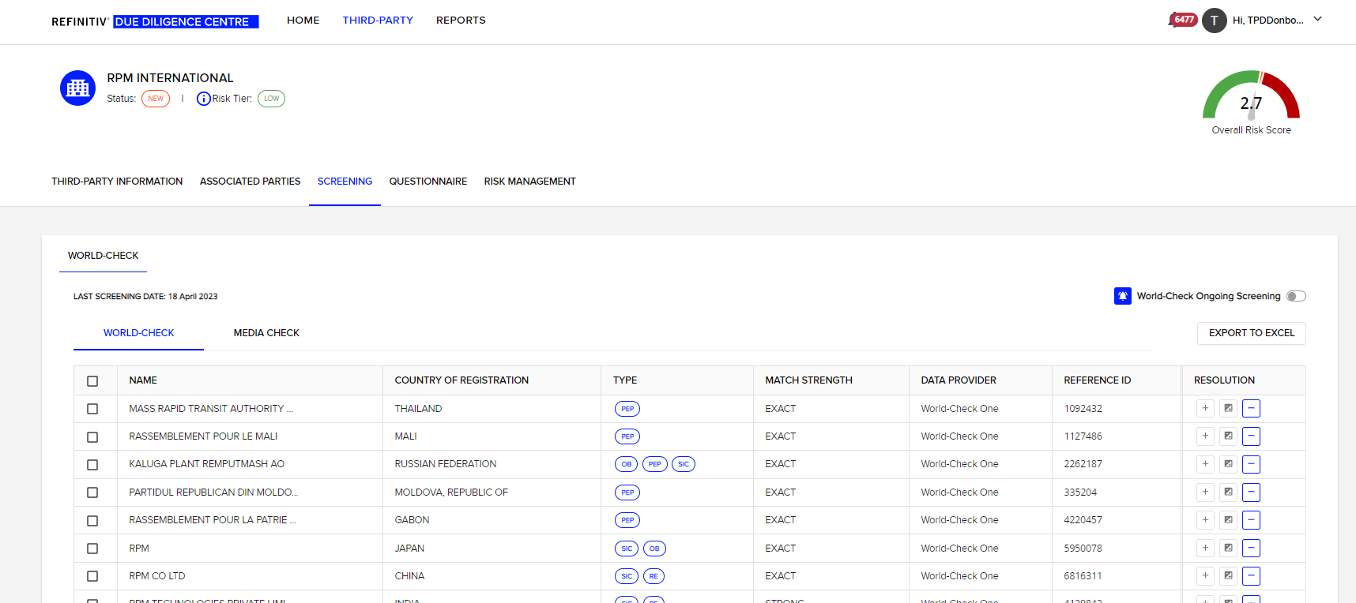
Filtrage World Check suite...
S’il existe des résultats potentiels de World Check Screening, ceux-ci seront répertoriés dans l’onglet SCREENING comme dans l’exemple ci-dessous :

Slide 16



Dépistage World-Check
Le système vous fournira les informations suivantes sur les correspondances potentielles de sélection de tiers :
Nom
Pays d’enregistrement (assurez-vous que le pays correspond au pays d’enregistrement du tiers que vous contrôlez et qu’il ne s’agit pas du pays du siège social du tiers).
Type de problème qui a provoqué le « drapeau » du Tiers sur World-check (si vous passez votre souris sur les ovales bleus, cela vous donnera plus d’informations)
Faites correspondre la force du tiers potentiel au terme de recherche que vous avez saisi
La source : World-Check un
L’ID de référence de la correspondance potentielle dans World Check
Options de résolution
Les options de résolution sont :
POSITIF
FAUX
POSSIBLE
Ceux-ci sont abordés plus en détail à la page suivante...

Slide 17
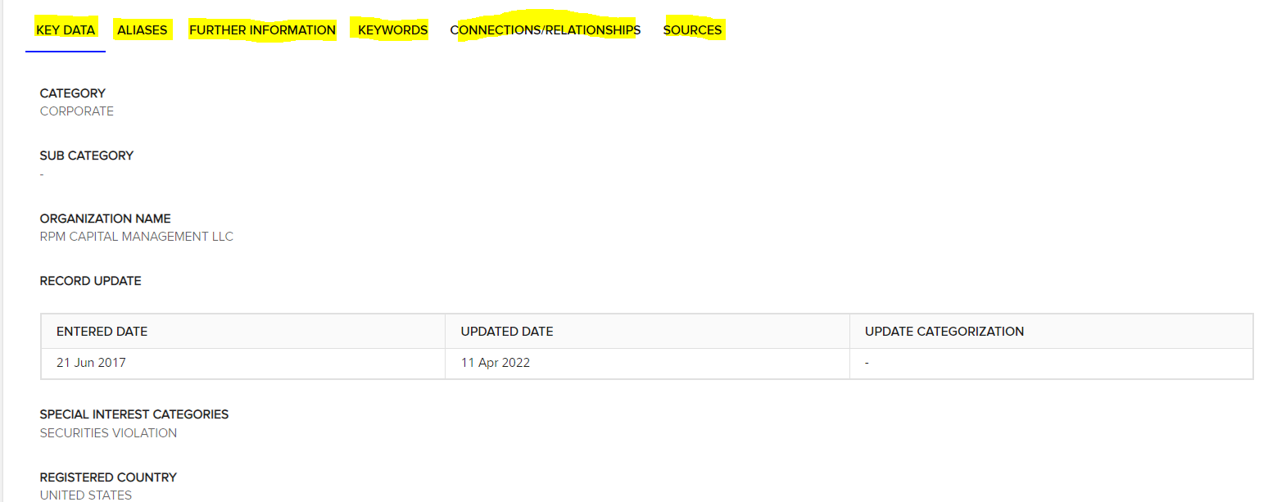
Dépistage World-Check
Le contrôle World Check est effectué par l’ÉQUIPE D’INTÉGRATION
Pour effectuer le World-Check Screening, les étapes suivantes doivent être suivies :
1. Cliquez sur chacun des Tiers pour accéder à l’ensemble des Résultats de World-Check. Les résultats de la sélection comportent un certain nombre d’onglets (comme indiqué en jaune ci-dessous) sur lesquels vous pouvez cliquer pour vérifier si le tiers correspond ou non.

Slide 18
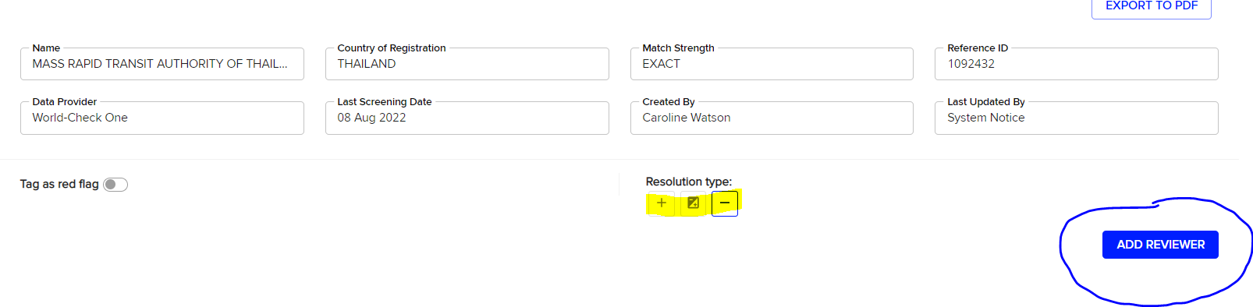
Dépistage World-Check
Une fois que vous avez examiné les informations, vous devez résoudre le problème du tiers et désigner les résultats comme suit :
POSITIF : Le tiers est un MATCH
FAUX : Le tiers n’est PAS un CORRESPONDANT
POSSIBLE : Le tiers POURRAIT être un CORRESPONDANT
Les résultats peuvent être marqués comme tels de 2 manières, soit sur la page Résultats de dépistage individuels de tiers en cliquant sur l’icône positive négative ou possible comme indiqué ci-dessous, soit sur la page de dépistage initiale où toutes les correspondances potentielles de dépistage à l’échelle mondiale sont répertoriées (voir page 10 par exemple)
Si vous n’êtes pas sûr qu’un résultat de recherche soit positif et que vous souhaitez qu’un autre membre de l’équipe examine/vérifie la correspondance possible, vous pouvez le faire en cliquant sur la CASE AJOUTER UN REVUE ci-dessous. (Remarque : ce n’est pas obligatoire).

Slide 19
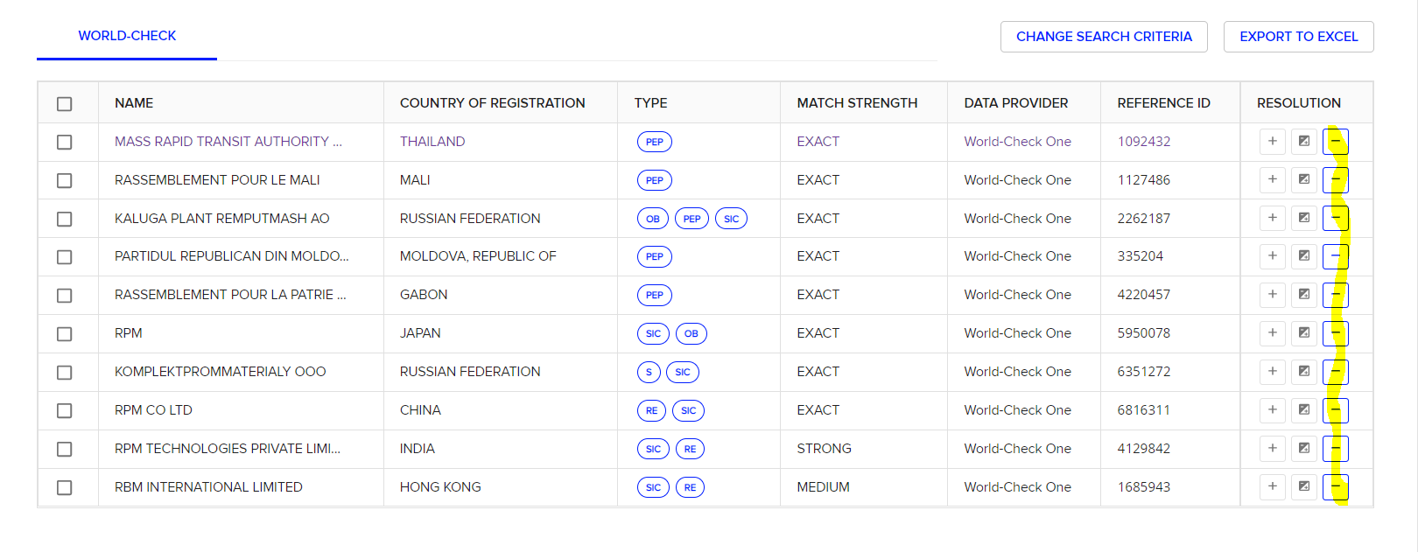
Dépistage World-Check
Sur la page des résultats de dépistage, vous pouvez soit marquer individuellement les résultats un par un, soit cocher la case Sélectionner tout, ou plusieurs cases sur le côté gauche, vous pouvez résoudre plus d’un résultat à la fois (voir la page suivante pour la capture d’écran)

Slide 20
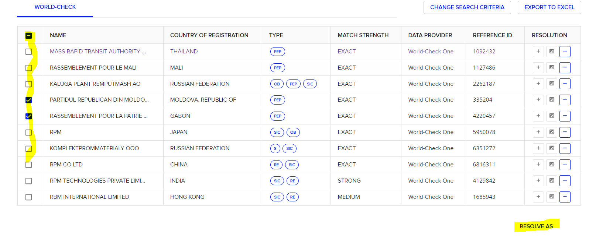
Dépistage World-Check
Lorsque vous cochez toutes les cases ou que vous cochez plusieurs cases, une option RESOLVE AS apparaît en bas à droite, vous permettant de résoudre plusieurs problèmes.

Slide 21
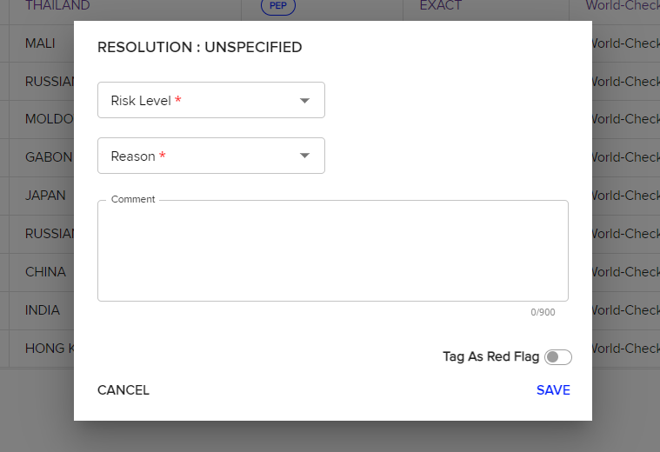
Dépistage World-Check
Une fois que vous avez sélectionné une résolution, une fenêtre contextuelle s’affiche vous demandant d’attribuer un niveau de risque et un motif. Si vous avez sélectionné FAUX, le niveau de risque et la raison n’auront qu’une seule option : Inconnu. Pour les correspondances positives ou possibles, choisissez le niveau de risque selon le score de l’analyseur de risque (c.-à-d. ÉLEVÉ, MOYEN ou FAIBLE). Pour les résultats positifs, choisissez CORRESPONDANCE COMPLÈTE comme raison et pour les résultats possibles, choisissez CORRESPONDANCE PARTIELLE comme raison.
Cliquez ensuite sur ENREGISTRER.
Il existe une option pour marquer un tiers comme signal d’alarme. Ce n’est pas obligatoire, c’est juste un marqueur interne que vous pouvez décider d’utiliser si vous le souhaitez. Cela n’a aucun impact sur le processus.

Slide 22
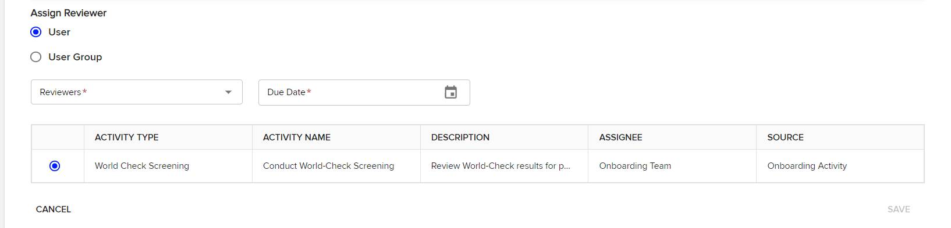
Dépistage World-Check
Si vous souhaitez ajouter un réviseur à un contrôle World-Check (généralement si vous n’êtes pas certain qu’une correspondance possible soit faussement positive ou non), vous pouvez cliquer sur AJOUTER UN RÉVISEUR dans les résultats détaillés du contrôle des tiers (voir page précédente). Une fois que vous aurez cliqué sur AJOUTER UN REVUE, la section ci-dessous apparaîtra.
Vous pouvez ajouter un utilisateur spécifique ou un groupe d’utilisateurs, qui, dans la plupart des cas, serait l’équipe d’approbation. Vous pouvez toutefois demander à d’autres membres de l’équipe d’intégration de l’examiner également.
Vous pouvez demander une date spécifique à laquelle vous souhaitez que l'examen soit terminé
Une fois que vous avez sélectionné votre Utilisateur ou votre Groupe d’utilisateurs, cliquez sur Enregistrer.
Si vous avez sélectionné un utilisateur, cette personne recevra un e-mail. Si vous avez sélectionné un groupe, tous les utilisateurs de ce groupe recevront un e-mail.
Un exemple de l’e-mail reçu par l’examinateur est inclus sur la page suivante...

Slide 23
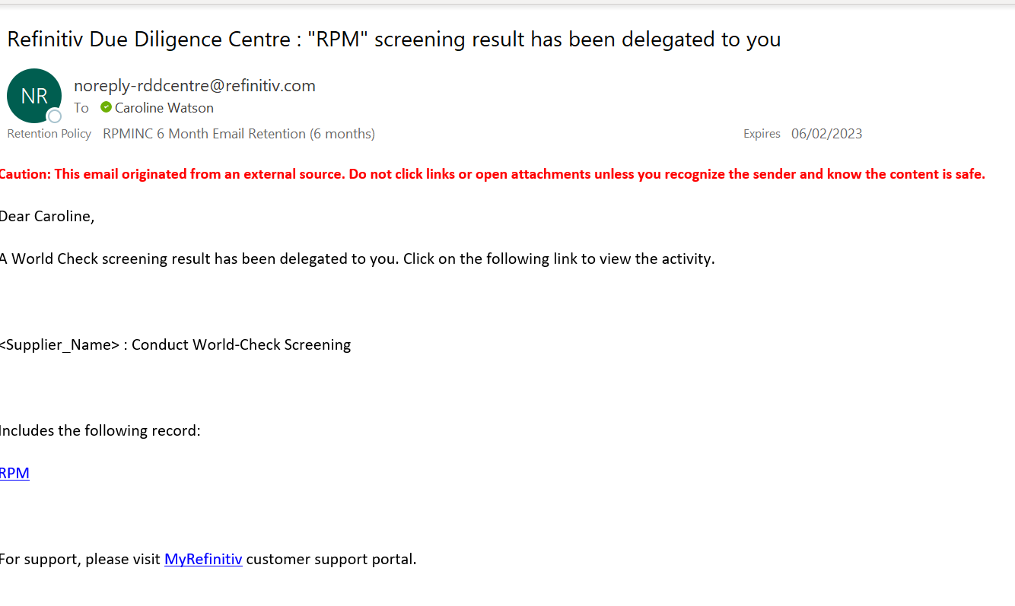
Dépistage World-Check

Slide 24
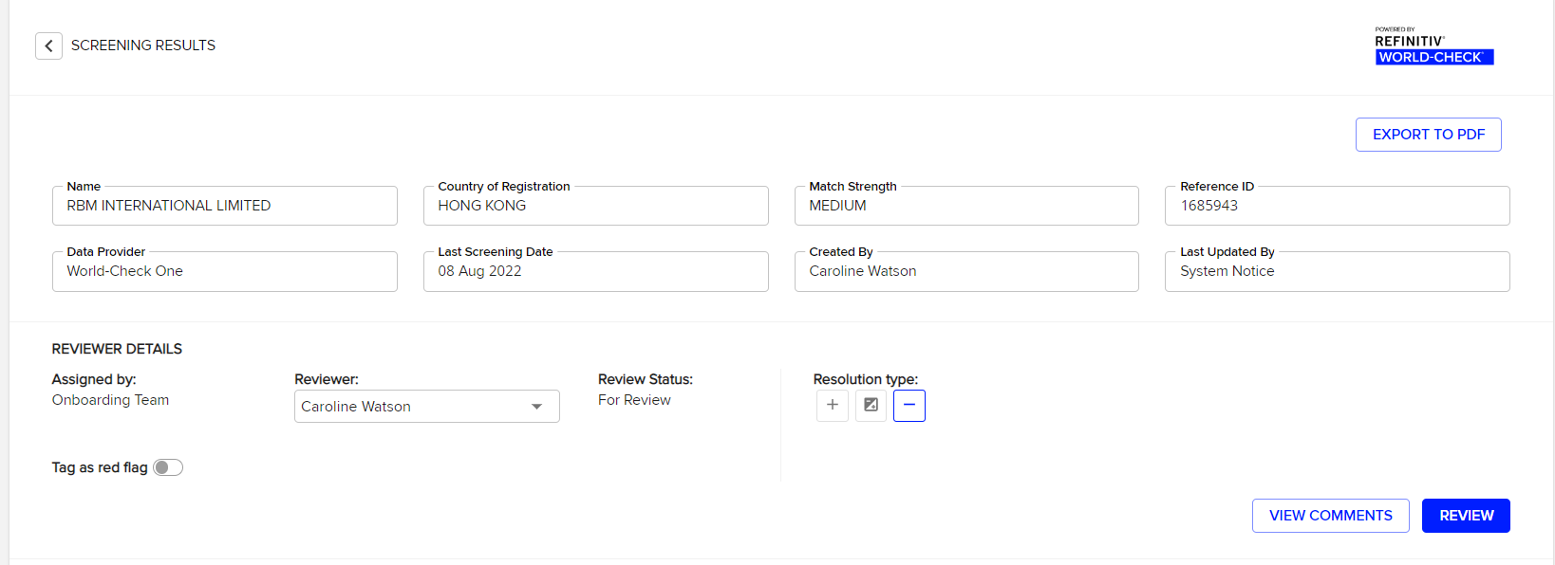
Dépistage World-Check
L’examinateur peut cliquer sur le lien dans l’e-mail, où il sera redirigé vers le résultat de la sélection qui nécessite un examen supplémentaire. L’Examinateur peut ajouter des commentaires et modifier la Résolution du Tiers. Une fois qu’ils ont fait leurs commentaires et effectué leur examen, cliquez sur le bouton EXAMEN. Une fois cela terminé, l’équipe d’intégration recevra un e-mail, dont un exemple figure sur la page suivante...
Il existe une option pour marquer un tiers comme signal d’alarme. Ce n’est pas obligatoire, c’est juste un marqueur interne que vous pouvez décider d’utiliser si vous le souhaitez. Cela n’a aucun impact sur le processus.

Slide 25
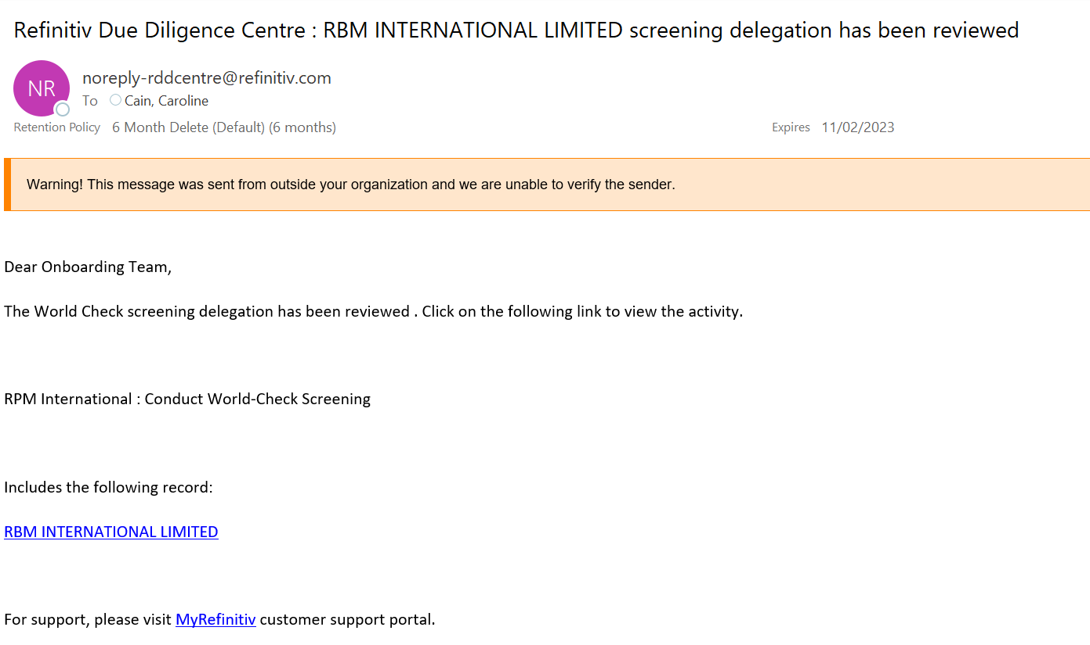
Dépistage World-Check

Slide 26
Dépistage World-Check
Conseils pour déterminer si un résultat de dépistage de tiers est POSITIF ou FAUX :
Vérifiez si la force de correspondance est Exacte, Forte, Moyenne ou Faible (plus elle est faible, moins elle est susceptible d’être une correspondance, pour accélérer votre recherche, vous pouvez d’abord examiner les correspondances exactes et fortes).
Vérifiez le pays du résultat possible de la vérification du monde, mais soyez également au courant des sociétés au sein de la même structure d’entreprise (c.-à-d. sociétés mères, filiales, sociétés sœurs, etc.) qui peuvent correspondre et qui peuvent avoir un impact sur votre diligence raisonnable envers les tiers.
Dans le résultat du filtrage détaillé, utilisez les onglets pour examiner les informations sur la correspondance possible :
Utilisez l’onglet Sources pour examiner toute information externe liée au résultat de dépistage afin de vérifier si le résultat de dépistage correspond ou non.
En cas de doute, indiquez POSSIBLE et ajoutez un REVUEUR comme indiqué dans les pages précédentes pour que quelqu’un d’autre vérifie les résultats.
Adressez-vous à l’équipe de conformité de RPM si vous avez besoin d’aide supplémentaire.

Slide 27
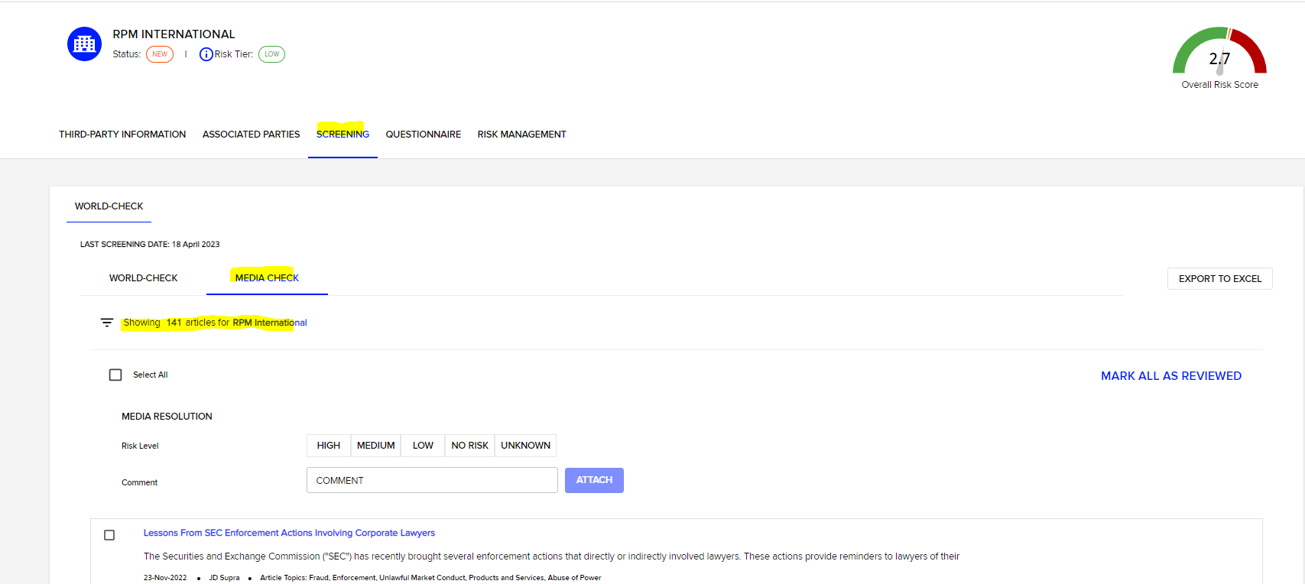
Vérification des médias indésirables
En plus de la vérification World Check, LSEG fournit également une vérification des médias défavorables, qui est une nouvelle exigence des procédures de vérification préalable des tiers de RPM.
L’outil de vérification des médias défavorables fonctionne en signalant tout article publié en ligne qui peut être pertinent pour notre processus de diligence raisonnable.
La raison pour laquelle cela est nécessaire est que World Check ne signalera que les problèmes qui ont été prédéterminés, tandis que la vérification des médias défavorables signalera potentiellement les problèmes nouveaux et en cours dont nous devons être conscients, mais qui ne sont pas encore affichés sur World Check.
L’outil Média indésirable se trouve dans l’onglet SÉLECTION selon la capture d’écran ci-dessous...

Slide 28
Vérification des médias indésirables
Pour tous les articles qui ont été mis en évidence dans l’outil de vérification des médias indésirables, vous devez les examiner, marquer tout article pertinent comme ÉLEVÉ, MOYEN, FAIBLE, AUCUN RISQUE ou INCONNU.
Les articles qui seraient pertinents aux fins de la diligence raisonnable des tiers seraient liés à l’un des éléments suivants :
Pots-de-vin/corruption
Violation du droit local/international
Problèmes commerciaux : sanctions/problèmes d’importation et d’exportation
Abus des droits de l’homme
Violation de la loi environnementale
Signaux d’alerte significatifs relatifs à l’intégrité d’un tiers
Veuillez contacter l’équipe de conformité de RPM pour toute assistance requise afin de savoir si un article est pertinent pour les procédures de diligence raisonnable des tiers de RPM.

Slide 29
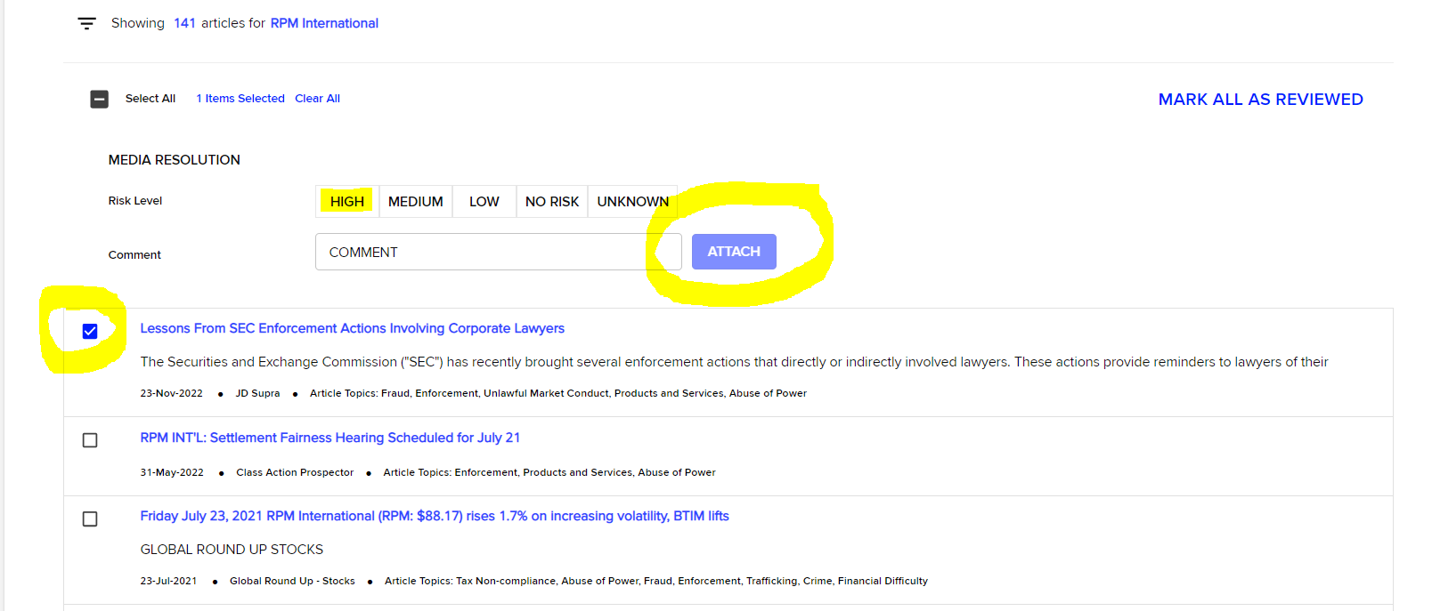
Vérification des médias indésirables
Pour attribuer un NIVEAU DE RISQUE à un article, cochez la case à côté de l’article, sélectionnez le niveau de risque et cliquez sur JOINDRE, en ajoutant des commentaires supplémentaires dans la case des commentaires si vous souhaitez mettre en évidence quelque chose de spécifique à l’équipe d’examen :

Slide 30
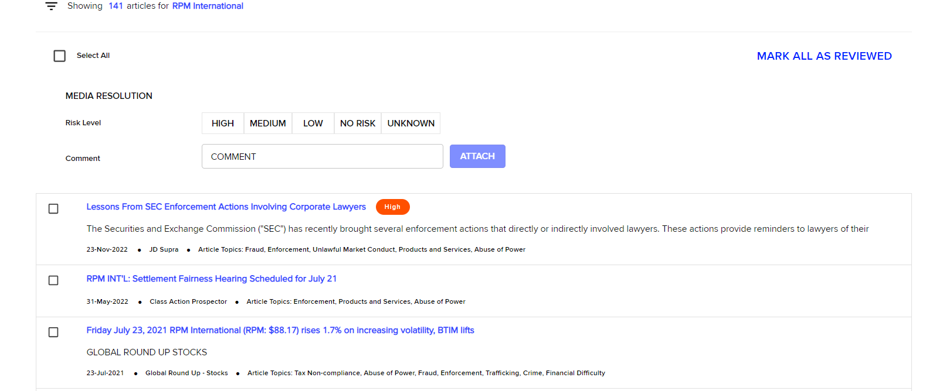
Vérification des médias indésirables
Cela mettra ensuite à jour l’article pour refléter le niveau de risque attribué par l’équipe d’intégration qui effectue la vérification des médias défavorables.
S’il n’y a pas d’articles à mettre en évidence/attribuer un risque, vous pouvez simplement cliquer sur l’option MARQUER TOUT COMME VÉRIFIÉ en haut à droite comme indiqué dans la capture d’écran ci-dessous, sinon toutes les colonnes non pertinentes peuvent être marquées comme AUCUN RISQUE
REMARQUE : Vous devez attribuer un niveau de risque à tous les articles ou MARQUER TOUT COMME EXAMINÉ, sinon la tâche sera affichée comme incomplète dans le système.

Slide 31
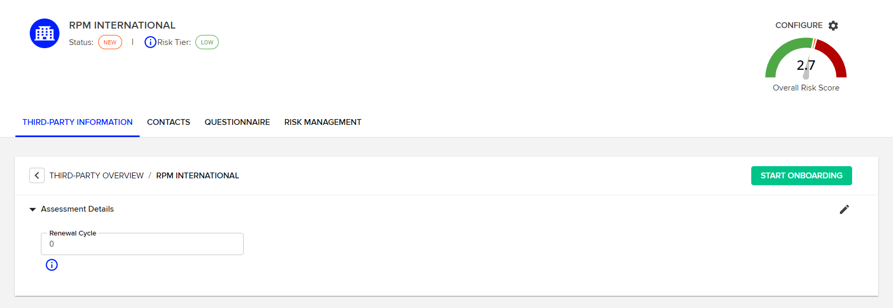
Intégration d’un tiers
Rempli par l’équipe d’INTÉGRATION et l’équipe d’APPROBATION,
Une fois que vous avez terminé l’examen des correspondances possibles de World-Check Screening et du Adverse Media Check, il est temps de commencer à intégrer votre Tiers.
Faites défiler l’écran jusqu’en haut de l’onglet INFORMATIONS SUR LES TIERS (c.-à-d. où se trouvent l’analyseur de risque et les résultats de l’analyse de contrôle mondial), puis cliquez sur DÉMARRER L’INTÉGRATION.

Slide 32
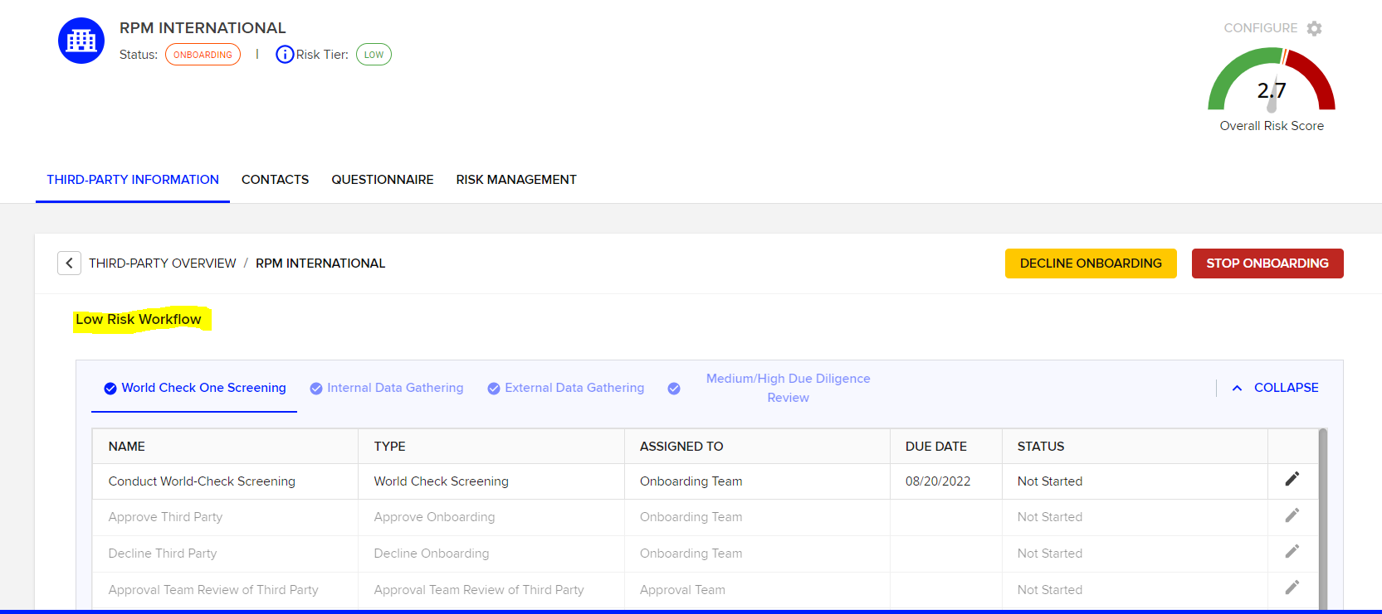
Intégration d’un tiers
Une fois que vous avez cliqué sur DÉMARRER L’INTÉGRATION, vous êtes dirigé vers le « Flux de travail », qui est un ensemble d’activités, régi par le fait que le tiers ait obtenu une note FAIBLE, MOYENNE ou ÉLEVÉE sur l’analyseur de risque :

Slide 33
Intégration d’un tiers
Comme vous pouvez le voir sur la capture d’écran de la page précédente, il existe au total 4 étapes d’activité différentes dans les flux de travail qui peuvent être effectuées dans le cadre du processus de diligence raisonnable des tiers :
Dépistage World-Check (il s’agit d’enregistrer efficacement les résultats de l’examen de dépistage World-Check)
Collecte de données internes
Collecte de données externes
Examen de diligence raisonnable moyenne/élevée
Chaque étape est terminée lorsque le risque du tiers est évalué. Les tiers à risque plus élevé peuvent terminer les quatre étapes, tandis que les tiers à risque plus faible ne peuvent terminer que la première étape.
Un tiers qui a obtenu une note de risque faible sur l’analyseur de risque peut terminer les 4 étapes du flux de travail à mesure que des données supplémentaires sont recueillies qui génèrent des risques, tandis qu’un tiers qui note un risque élevé sur l’analyseur de risque initial ne peut terminer que la première étape.
Ceci est expliqué plus en détail dans les diapositives suivantes...

Slide 34
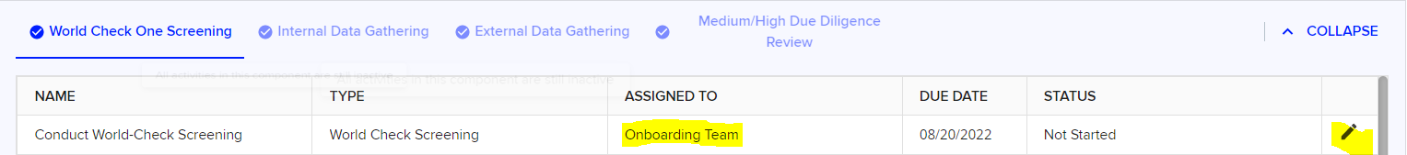
Intégration d’un tiers
Étape 1 : Mettre à jour les résultats du dépistage World Check
Chaque étape du flux de travail comporte un ensemble d’« activités » qui doivent être effectuées.
La première activité qui doit être réalisée est de marquer comme terminée les résultats de la sélection de contrôle mondial (voir section 3 ci-dessus) et d’enregistrer le score de l’analyseur de risque.
Pour terminer l’activité, cliquez sur l’icône Crayon (modifier) comme indiqué ci-dessous :
Cliquer sur l’icône de modification vous amène à la page Informations sur l’activité, où tous les éléments requis de l’activité sont détaillés dans une zone de description et une multitude de listes déroulantes à remplir par l’équipe d’intégration.
Celles-ci sont abordées dans les pages suivantes...

Slide 35
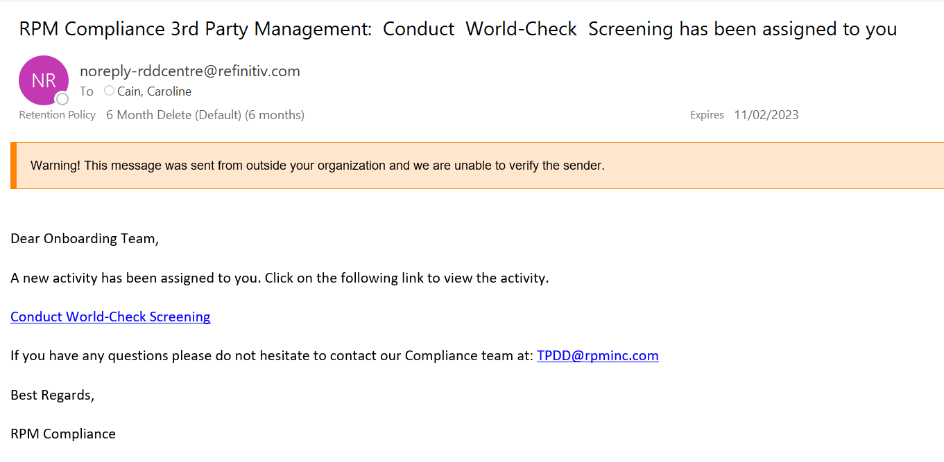
Intégration d’un tiers
Dès que le membre de l’équipe d’intégration sélectionne l’activité, il recevra un e-mail, dont un exemple a été inclus ci-dessous :

Slide 36
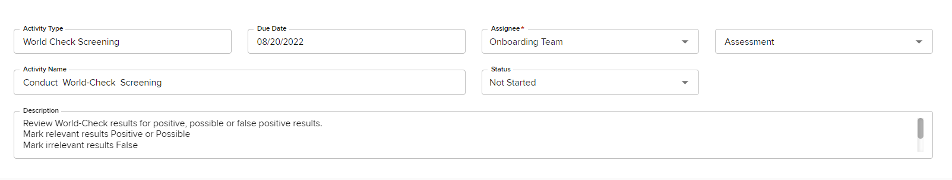
Intégration d’un tiers
Pour terminer l’activité :
Cessionnaire : Commencez à saisir votre nom ou sélectionnez-le dans la liste déroulante
Changer le statut à Terminé
Sous Évaluation, sélectionnez les résultats du World-Check Screening.
Les évaluations possibles comprennent :
Faible risque sans succès : L’analyseur de risque a obtenu une note BASSE et il n’y a eu AUCUNE correspondance positive à l’échelle mondiale
Risque moyen sans succès : L’analyseur de risque a obtenu un score MOYEN et il n’y a eu AUCUNE correspondance positive à l’échelle mondiale.
Risque élevé sans succès : L’analyseur de risque a obtenu un score ÉLEVÉ et il n’y a eu AUCUNE correspondance positive à l’échelle mondiale.
Résultats World Check possibles trouvés : Indépendamment du score de l’analyseur de risque (c.-à-d. qu’il peut être faible, moyen ou élevé), il y avait une correspondance positive ou possible dans le filtrage de contrôle mondial
Refuser un tiers : Les résultats de World Check Screening étaient positifs et ont signalé quelque chose, ce qui signifie que le tiers doit être immédiatement refusé, comme être lié à une partie restreinte ou enregistré dans un pays sous embargo.

Slide 37
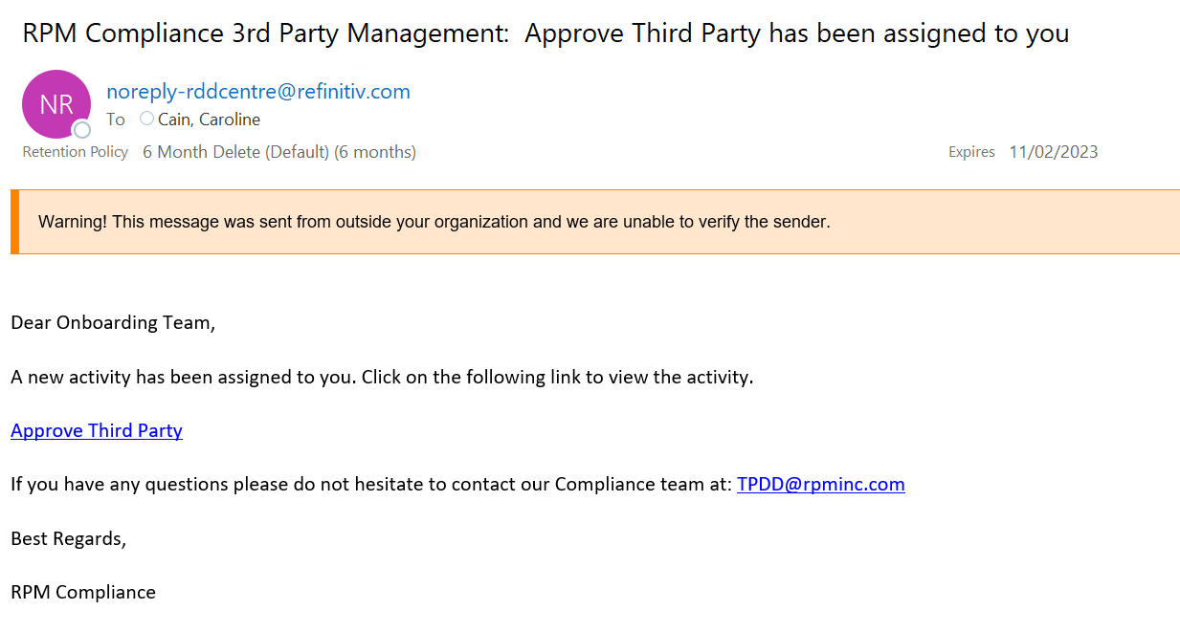
Intégration d’un tiers
Faible risque sans succès :
Si un tiers a obtenu une note de risque faible dans l’analyseur de risque et qu’il n’y a pas eu de correspondance World-Check dans la sélection World-Check, il s’agit de l’évaluation qui sera sélectionnée.
Dès que la première activité est terminée, un e-mail est envoyé à l’ÉQUIPE D’INTÉGRATION, un exemple est inclus ci-dessous et l’activité suivante dans le flux de travail devient modifiable :

Slide 38
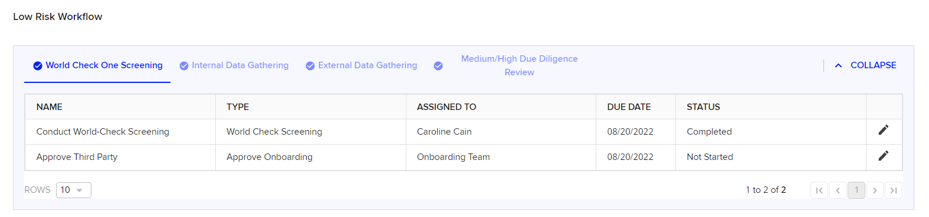
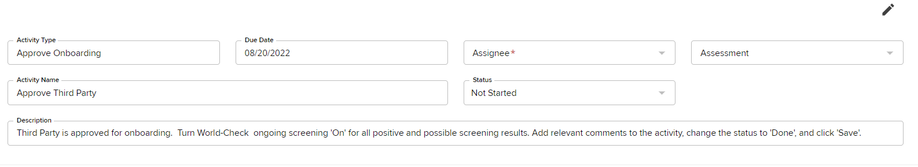
Intégration d’un tiers
Risque faible sans succès (suite) :
Étant donné qu’il n’y a eu aucun problème avec le Tiers, l’ÉQUIPE D’INTÉGRATION est en mesure d’approuver le Tiers, qui est la prochaine et dernière activité à effectuer dans le flux de travail :
Utilisez l’icône crayon pour accéder aux détails de l’activité et sélectionnez à nouveau Nom d’utilisateur dans la liste Intervenant, changez le statut en Terminé et cliquez sur Enregistrer (en bas de page). Il n’y a pas d’évaluation à effectuer, car le tiers est automatiquement approuvé. En effectuant cette activité, le statut du tiers passe de Intégration à Intégration. Un e-mail sera envoyé pour confirmer que le tiers a été approuvé.

Slide 39
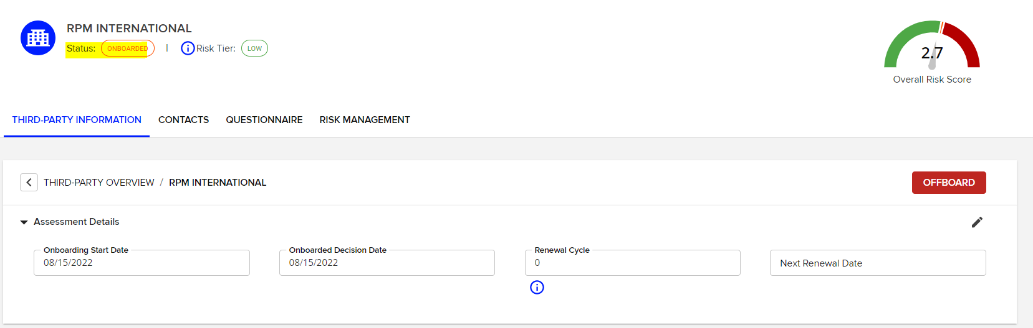
Intégration d’un tiers
Risque faible sans succès (suite) :
La dernière étape consiste à attribuer un cycle de renouvellement pour le moment où le tiers doit être réévalué. Pour les tiers à faible risque, il est recommandé de le faire tous les 3 ans, les tiers à risque moyen tous les 2 ans et les tiers à risque élevé tous les 1 an.
Remarque : Il est saisi en JOURS, et non en années (1 an = 365 jours, 2 ans = 730 jours, 3 ans = 1 095 jours)

Slide 40
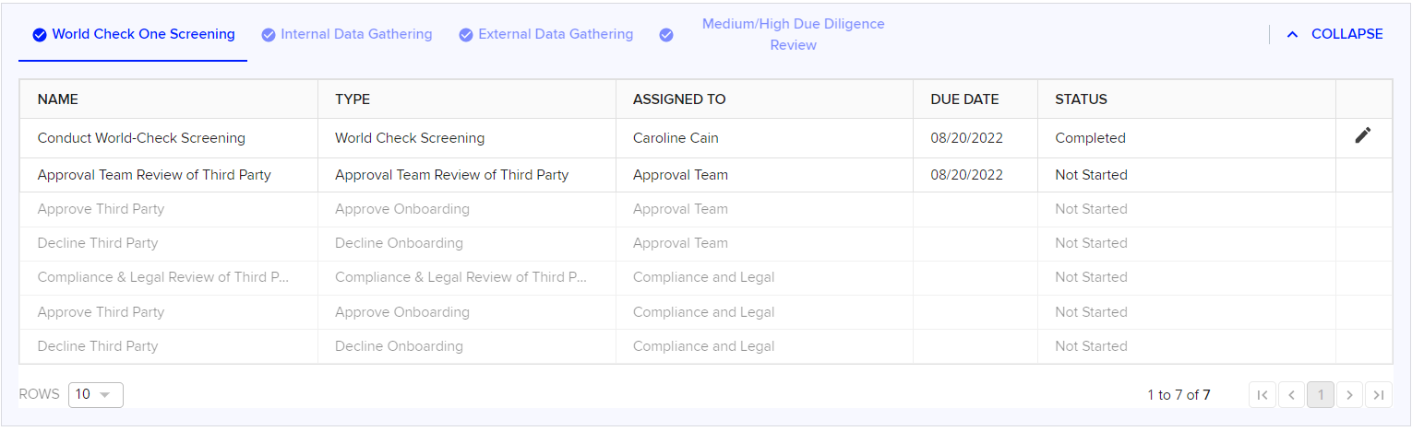
Intégration d’un tiers
Risque moyen/élevé sans succès et succès possibles trouvés :
Si une tierce partie note un risque moyen ou élevé sur l’analyseur de risque et n’a pas de correspondance confirmée de contrôle mondial dans les résultats de filtrage, OU, si une tierce partie a des correspondances de contrôle mondial possibles ou positives (quel que soit le niveau de risque), l’approbation est requise par l’équipe locale d’approbation financière.
Les étapes sont les mêmes pour l’équipe d’intégration que pour les pages précédentes, l’évaluation sélectionnée sera différente, ce qui entraînera alors différentes activités dans le flux de travail, comme on peut le voir dans la capture d’écran ci-dessous :

Slide 41
Intégration d’un tiers
Risque moyen/élevé sans succès et succès possibles trouvés (suite) :
Une fois que l’équipe d’intégration a évalué le filtrage World-Check et attribué le résultat, il incombe à l’équipe d’approbation locale de déterminer les prochaines étapes du flux de travail.
L’équipe d’approbation financière dispose de nombreuses options d’évaluation lors de l’examen des tiers. Ceux-ci comprennent :
Approuver le tiers : Si l’équipe d’approbation locale est à l’aise avec les résultats de la vérification mondiale, ou le score de risque du tiers, elle peut approuver le tiers.
Refuser le tiers : S’il y a quelque chose dans les résultats de la vérification mondiale, ou des informations supplémentaires recueillies sur le tiers avec lequel l’équipe d’approbation n’est pas à l’aise, elle peut refuser le tiers.
Demander un examen supplémentaire à l’équipe de conformité de RPM : Si l’équipe locale ne se sent pas à l’aise pour approuver le tiers, elle peut demander à l’équipe de conformité de RPM d’effectuer un examen supplémentaire.
Procéder à l’intégration (ce qui déclencherait ensuite l’étape suivante du flux de travail via la collecte de données internes) : Si l’équipe d’approbation estime que des informations supplémentaires doivent être recueillies sur le tiers, elle peut passer à l’étape suivante du flux de travail et passer à l’étape de collecte de données internes.

Slide 42
Intégration d’un tiers
Risque moyen/élevé sans succès et succès possibles trouvés (suite) :
Pourquoi l’équipe d’approbation choisirait-elle de refuser un tiers, de l’envoyer au service Conformité pour un examen supplémentaire ou de passer à un questionnaire interne ?
Voici quelques exemples pour vous aider à choisir l’évaluation pour les tiers à risque moyen/élevé et ceux qui ont des correspondances positives en matière de contrôle du monde :
Signaux d’alerte dans les résultats WC :
Condamnations pour corruption ou pots-de-vin, fraude, blanchiment d’argent, etc. Condamnations pour fixation des prix/truquage d’offres, violation du droit de la concurrence, etc.
Violations du droit du travail / violations des droits de l’homme
Amendes imposées pour conduite contraire à l’éthique ou illégale
Toute association avec une entité détenue par le gouvernement/l’État
Amendes infligées pour violation des lois sur la sécurité ou l’environnement
Refuser un tiers :
Le Tiers est détenu par une société qui se trouve dans un pays sous embargo ou qui a de fortes associations avec un pays sanctionné
Les administrateurs/actionnaires principaux sont des parties restreintes/listes de parties refusées
Il y a un drapeau rouge qui contrevient directement au V&E 168 de RPM.
De tels résultats peuvent amener l’équipe d’approbation à choisir de passer à l’étape suivante du flux de travail (c.-à-d. Questionnaire interne ou envoyer à l’équipe de conformité un deuxième avis qui peut également approuver, refuser ou demander un Questionnaire interne.
Contactez l’équipe de conformité de RPM si vous n’êtes pas sûr d’un résultat World-Check

Slide 43
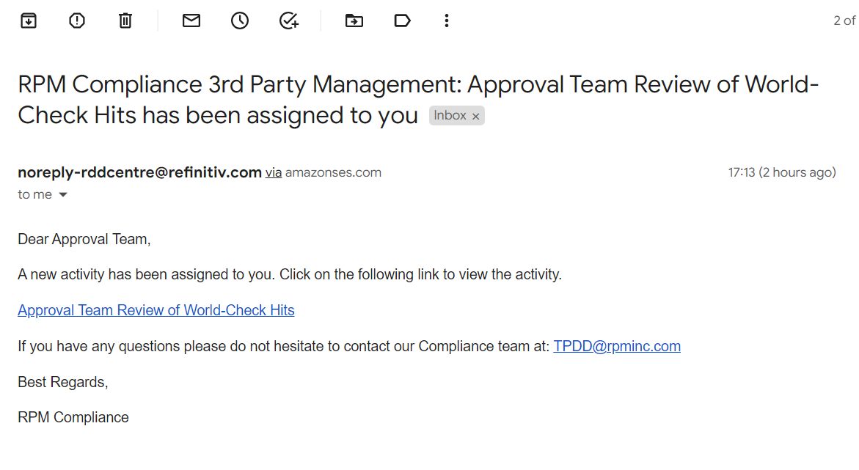
Intégration d’un tiers
Risque moyen/élevé sans succès et succès possibles trouvés (suite) :
L’équipe d’approbation recevra une notification par e-mail une fois que l’équipe d’intégration aura sélectionné l’évaluation pertinente. Voici un exemple :
Cliquer sur le lien amènera l’équipe d’approbation directement à l’activité. À partir de là, ils peuvent examiner les correspondances possibles de World Check et sélectionner l’évaluation pertinente.

Slide 44
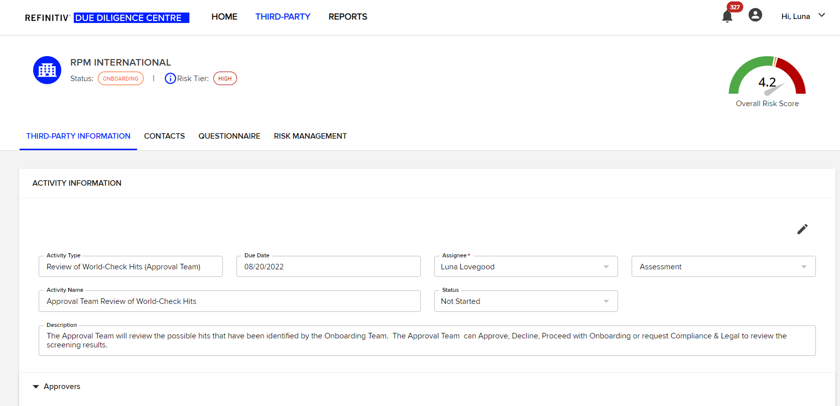
Intégration d’un tiers
Vous trouverez ci-dessous l’écran sur lequel vous accéderez une fois que vous aurez cliqué sur le lien de l’e-mail. Pour revenir au résultat de World-Check Screening, cliquez sur Informations sur les tiers et faites défiler jusqu’aux résultats de World-Check. Vous devriez être en mesure de voir les résultats résolus et d’examiner le tiers sélectionné comme POSITIF ou POSSIBLE par l’équipe d’intégration.
Une fois que l’équipe d’approbation a terminé son examen, elle revient à l’activité et sélectionne l’évaluation pertinente (voir page 36 pour les options d’évaluation).

Slide 45
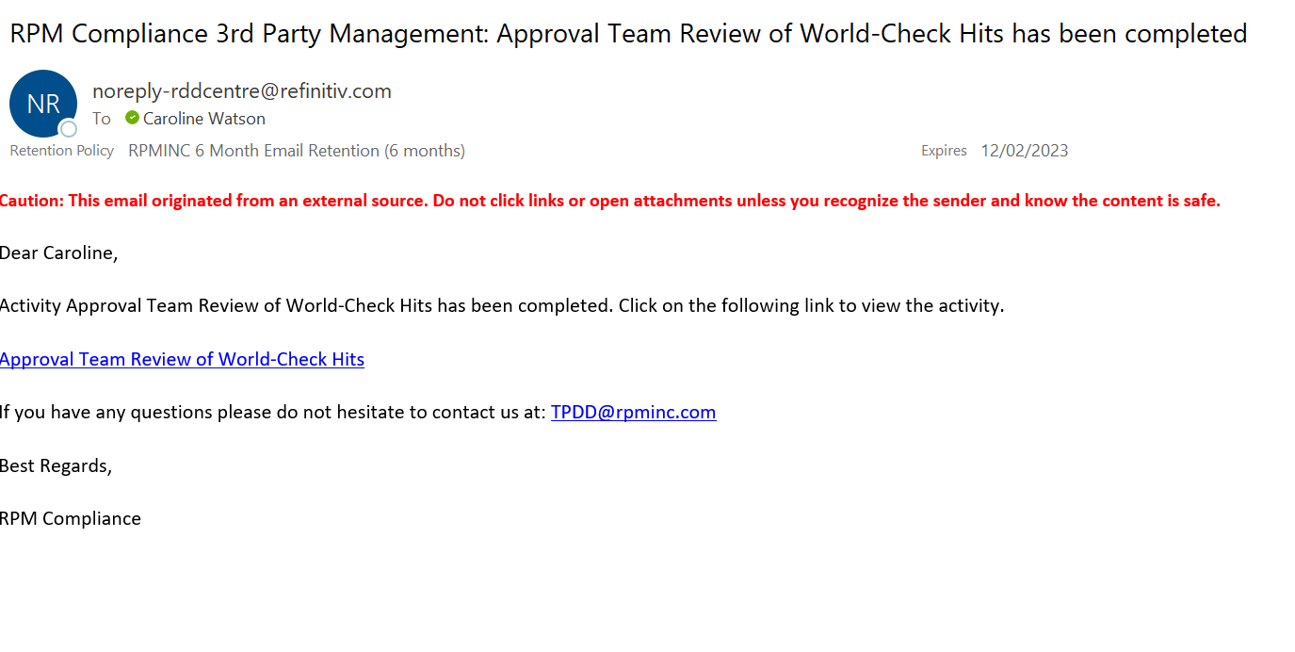
Intégration d’un tiers
Lorsque l’équipe d’approbation a effectué son évaluation, un e-mail est envoyé à l’équipe d’intégration pour l’informer que l’activité est terminée. En cliquant sur le lien, ils peuvent examiner le statut de l’approbation par un tiers.

Slide 46
Intégration d’un tiers
Autres choses à noter dans une activité :
Au sein d’une activité, il est possible de télécharger des documents supplémentaires (recherches de vérification de crédit, etc.), tout ce que vous jugez pertinent dans le cadre de vos procédures locales de diligence raisonnable. Les documents sont téléchargés de la même manière que tout autre type de fonction de téléchargement. Les téléchargements peuvent être effectués par n’importe quel type d’utilisateur.
Les commentaires peuvent être faits dans la section des commentaires de l’activité à tout moment, à nouveau par tout type d’utilisateur
L’équipe d’approbation peut demander un examen supplémentaire d’un résultat de dépistage World-Check, de la même manière que surlignée dans la section 3 de ce manuel.
L’équipe d’approbation doit définir le cycle de renouvellement du tiers une fois approuvé conformément aux instructions pour l’équipe d’intégration dans les scénarios à faible risque.

Slide 47
Attribution de questionnaires
Les étapes 2 et 3 du flux de travail sont les étapes de collecte de données internes et externes. Ils seront utilisés lorsque nous aurons des préoccupations concernant l’intégrité ou l’éligibilité du Tiers et que, à ce titre, nous souhaitons recueillir des informations supplémentaires le concernant avant de faire affaire avec lui.
Il n’est pas obligatoire que tous les Tiers doivent effectuer les étapes 2 et 3 du flux de travail, celles-ci ne sont effectuées qu’avec des Tiers à risque plus élevé et lorsque nous avons des préoccupations concernant leurs résultats de World-Check Screening. Ceci est détaillé dans la Section 4 de ce Guide de formation.
Étape 2 : Collecte de données internes
L’étape 2 du flux de travail n’est activée que lorsque l’équipe d’approbation sélectionne « Continuer l’intégration » comme évaluation dans l’examen d’un tiers dans le filtrage World-Check (étape 1) du flux de travail.
Généralement, les questionnaires internes sont attribués par l’équipe APPROBATION et remplis par l’équipe INTÉGRATION. Cependant, l’utilisateur de l’équipe d’approbation a la possibilité d’attribuer à toute personne de son organisation configurée en tant qu’utilisateur dans le système.
Il est possible d’attribuer des questionnaires internes à tout moment du processus d’intégration, mais il est très probable qu’ils ne seront émis que dans le cadre du processus de flux de travail.
Les deux seront abordés dans les pages suivantes...

Slide 48
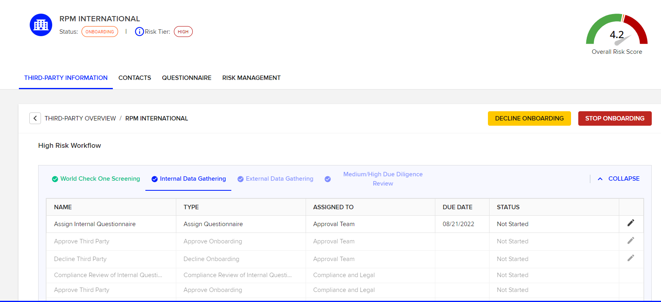
Attribution de questionnaires
Comme vous pouvez le voir dans la capture d’écran ci-dessous, lorsque toutes les activités de l’étape 1 sont terminées, l’onglet devient vert et l’onglet suivant devient accessible. La première activité à effectuer à l’étape 2 du flux de travail consiste pour l’équipe d’approbation à attribuer un questionnaire à un autre utilisateur au sein de l’organisation, généralement un membre de l’équipe d’intégration.

Slide 49
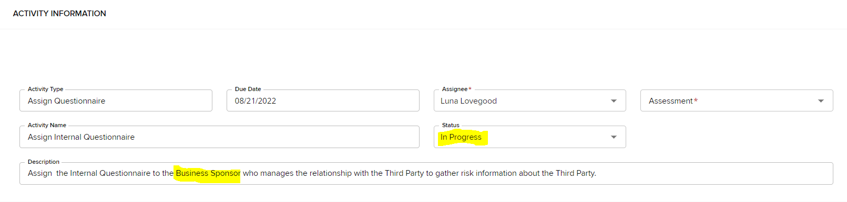
Attribution de questionnaires
Tout d’abord, cliquez dans l’activité « Attribuer un questionnaire » et sélectionnez dans la case Intervenant, le nom du membre de l’équipe d’approbation qui termine l’activité (c.-à-d. qui attribue le questionnaire), et modifiez le statut sur « En cours », puis faites défiler jusqu’au bas de la page et cliquez sur ENREGISTRER.
Cela signifie simplement que vous pouvez attribuer à toute personne qui est un Utilisateur dans le système et qui a la capacité de remplir les informations du Questionnaire interne

Slide 50
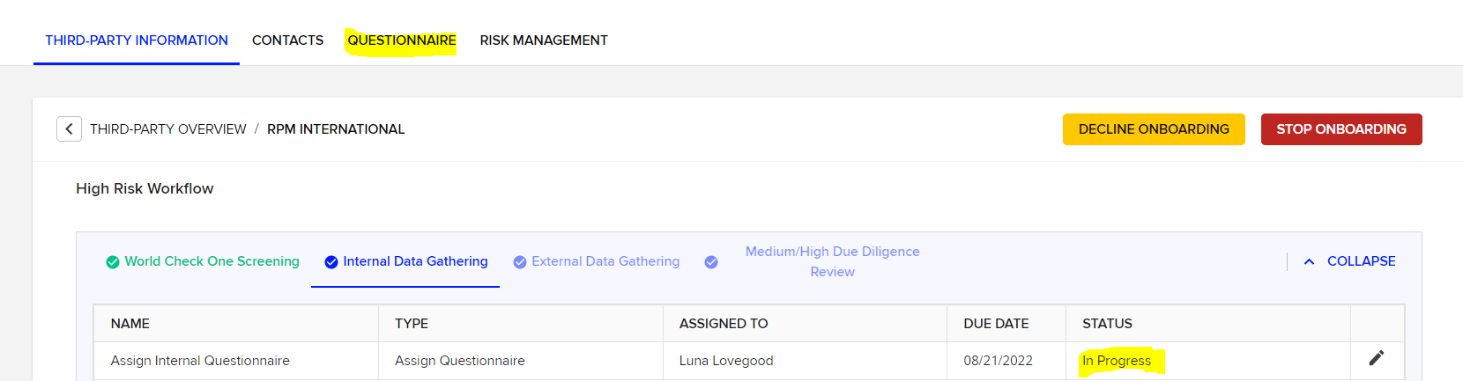
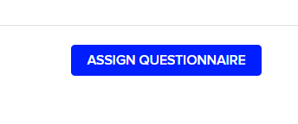
Attribution de questionnaires
Vous pouvez maintenant voir que le statut de l’activité est passé à En cours.
Ensuite, vous devez vous rendre dans l’onglet intitulé QUESTIONNAIRE tel que surligné dans la capture d’écran ci-dessous...
Cliquez ensuite sur le bouton qui indique

Slide 51
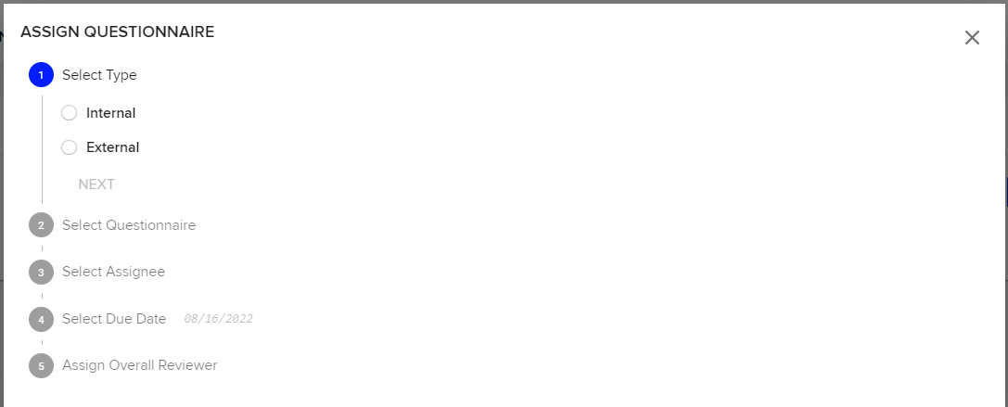
Attribution de questionnaires
Une fenêtre contextuelle s’affichera comme indiqué sur la capture d’écran ci-dessous. Suivez les étapes pour attribuer un questionnaire interne à un utilisateur.
Le Cessionnaire peut être n’importe quel Utilisateur qui est le mieux placé pour remplir les Informations demandées dans le Questionnaire interne
Sélectionnez-vous ou laissez vide si vous souhaitez être en mesure d’être examiné par une personne de l’équipe d’approbation

Slide 52
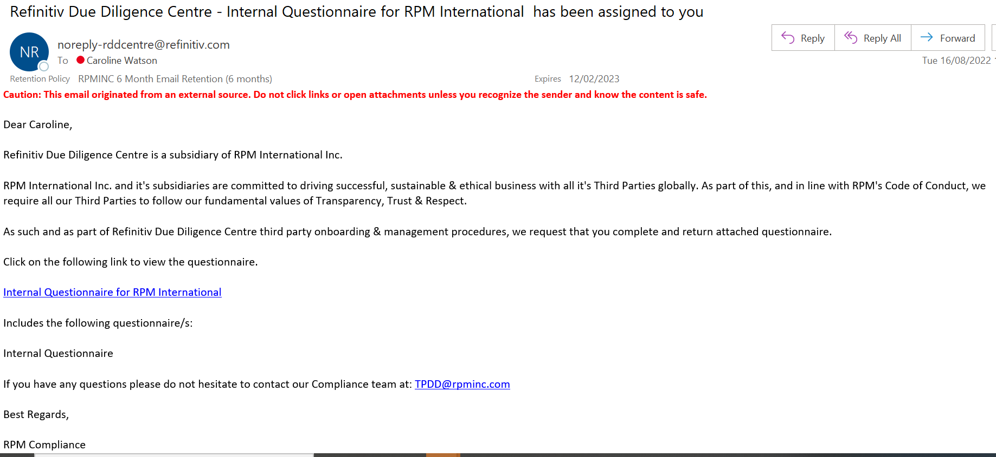
Attribution de questionnaires
Lorsque le questionnaire interne a été attribué, le cessionnaire recevra un e-mail pour l’informer qu’un questionnaire lui a été attribué pour qu’il le remplisse.

Slide 53
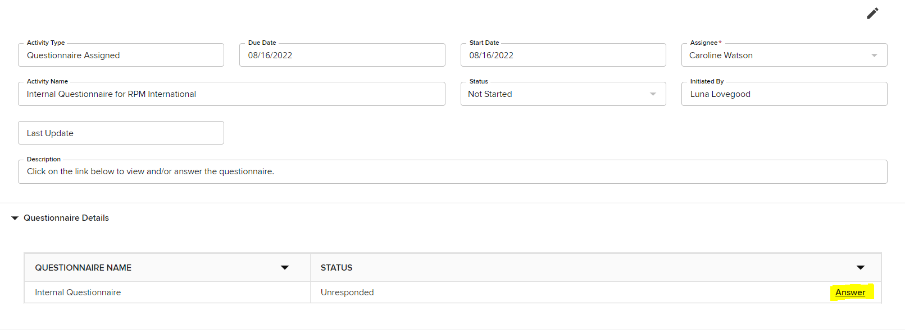
Attribution de questionnaires
Remplir le questionnaire interne
L’Utilisateur auquel le questionnaire a été attribué peut cliquer sur le lien dans l’e-mail ou se connecter et consulter les Activités assignées sur la Page d’accueil pour accéder à l’Activité du questionnaire.
Comme indiqué sur la capture d’écran ci-dessus, cliquez sur « Réponse » pour commencer à répondre aux questions du questionnaire interne.

Slide 54

Attribution de questionnaires
Le questionnaire interne peut être rempli à l’écran, mais peut également être exporté au format PDF si une copie papier est requise (notez toutefois que le questionnaire doit être rempli dans le système).
Certaines questions du questionnaire interne sont notées pour fournir une note de risque total pour le tiers.
Toutes les questions ne sont pas obligatoires, le questionnaire vous informera des questions auxquelles vous devez répondre.
Vous pouvez répondre à la majorité des questions via un menu déroulant et il y a une logique de saut dans le questionnaire en fonction des réponses fournies.
Des conseils et des directives pour remplir le questionnaire interne sont inclus dans les pages suivantes :

Slide 55
Attribution des questionnaires
Remplir le questionnaire interne (QI) :
Les deux premières questions sont des Informations générales sur le Tiers, y compris le nom et l’emplacement du Tiers
La question suivante porte sur les pays dans lesquels nous anticipons les transactions avec le tiers. Il s’agit d’une question à réponses multiples, donc si nous prévoyons de recevoir, d’envoyer ou de transiter des marchandises dans plus d’un pays, nous pouvons l’énumérer ici.
L’IQ pose ensuite une question sur la taille du chiffre d’affaires tiers de votre entité (filiale RPM), avec un menu déroulant pour sélectionner votre réponse. La raison pour laquelle cette question est posée est que le profil de risque d’une grande organisation sera différent du profil de risque d’une plus petite organisation. La réponse fournie permettra donc d’ajuster automatiquement la notation de certaines questions en fonction de la taille de votre entité.
L’IQ pose des questions sur la valeur transactionnelle annuelle totale attendue avec le tiers afin d’évaluer la « taille »/l’importance de la relation
La prochaine série de questions demande des informations sur la personne qui remplit le QI

Slide 56
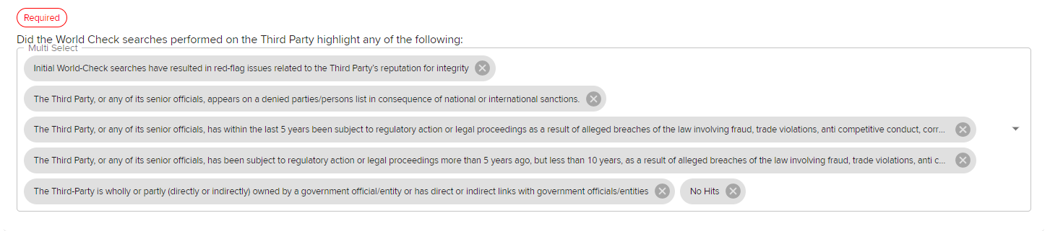
Attribution des questionnaires
Remplir le questionnaire interne (QI) :
Le QI demande le type de marchandise ou le type de tiers. De la même manière que l’Analyseur de risque utilise le type de tiers pour déterminer le score de risque initial, le type de tiers sera également pris en compte dans le score de risque global dans l’IQ.
Pour les définitions des types de tiers, voir la page 11 de ce manuel de formation.
L’IQ pose également des questions sur toute information qui pourrait avoir été présente dans les résultats de la recherche World-Check (le cas échéant). Plusieurs réponses peuvent être sélectionnées, la capture d’écran ci-dessous montre toutes les réponses possibles à la question :

Slide 57
Attribution de questionnaires
L’IQ pose ensuite une série de questions couvrant des sujets clés tels que :
Conflits d’intérêts
Association gouvernementale
Considérations commerciales, y compris les méthodes de paiement
Questions spécifiques relatives à d’éventuels signaux d’alerte, y compris le commerce, la corruption et les signaux d’alerte commerciaux.
Il n’est pas prévu que la personne qui remplit le questionnaire puisse répondre à toutes les questions en même temps. C’est pourquoi il peut être plus facile d’exporter au format PDF afin qu’une copie de toutes les questions soit à portée de main pendant que les informations sont recueillies. Il est également possible d’enregistrer le questionnaire en tant que brouillon en faisant défiler l’écran vers le bas dans l’IQ.
Une fois le QI terminé, cliquez sur ENVOYER en bas de la page.
L’équipe d’approbation recevra une notification par e-mail pour l’informer qu’un QI est prêt à être examiné. Un exemple d’e-mail est inclus sur la page suivante...

Slide 58
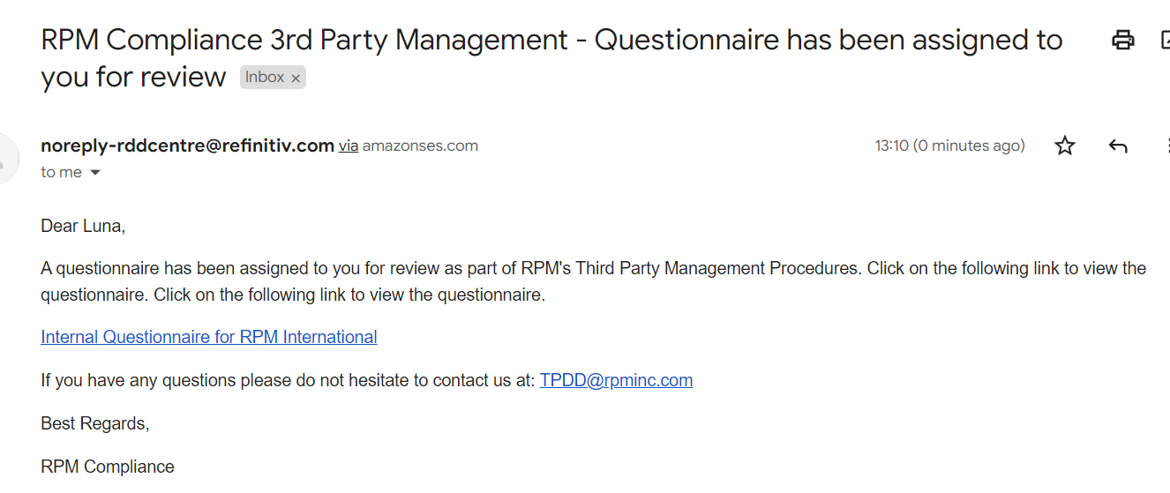
Attribution de questionnaires
L’utilisateur de l’équipe d’approbation peut cliquer sur le lien dans l’e-mail ou se connecter au système et, à partir de la page d’accueil, cliquer sur Éléments à examiner (assurez-vous que dans le menu déroulant à l’écran, vous passez d’Activité à Questionnaire, sinon vous ne pourrez pas voir ce qui est nécessaire à l’examen) pour accéder au Questionnaire interne.

Slide 59
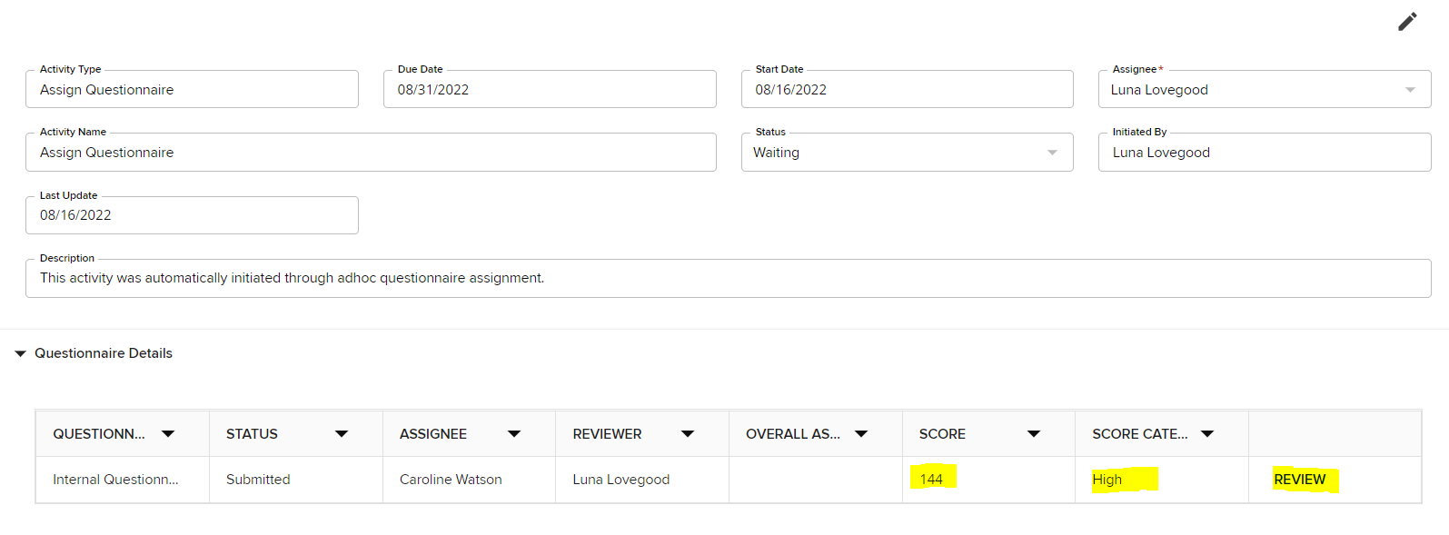
Attribution de questionnaires
Examen du questionnaire interne
Rempli par l’équipe APPROBATION
Lorsque l’utilisateur de l’équipe d’approbation accède à l’élément pour examen, il pourra voir le score total de l’IQ et de la catégorie de risque. À partir de là, ils pourront également cliquer sur le bouton Vérifier pour accéder au questionnaire et le consulter en détail.

Slide 60
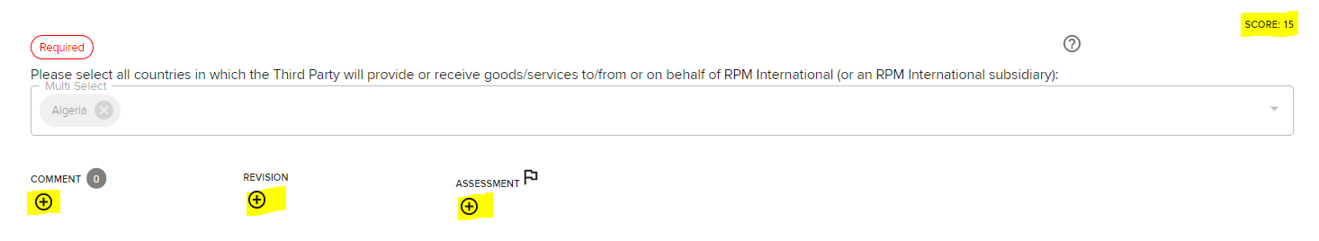
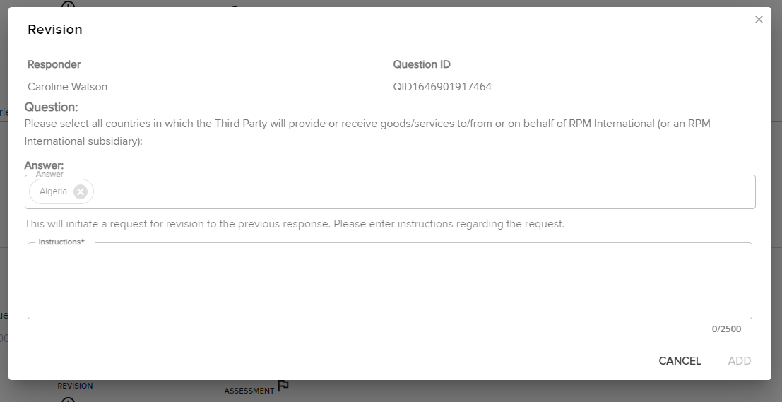
Attribution de questionnaires
Pour chaque question répondue dans le QI, l’examinateur peut voir le score attribué à chaque réponse et a la possibilité d’ajouter des commentaires, de demander des révisions aux réponses ou d’effectuer des évaluations. Si vous cliquez sur Révision, la fenêtre contextuelle ci-dessous s'affiche et vous permet de saisir la révision que le responsable doit effectuer.

Slide 61
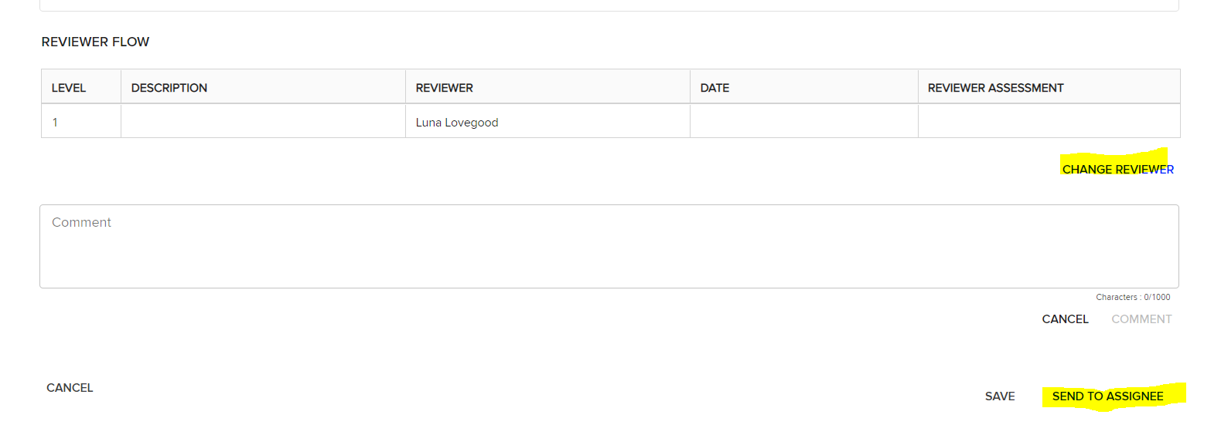
Attribution de questionnaires
À la base de l’IQ, le réviseur peut chercher à modifier le réviseur s’il souhaite que les informations soient vérifiées à nouveau et il peut également les renvoyer au cessionnaire une fois que toutes les demandes de révision, commentaires, etc. ont été effectués par le réviseur.

Slide 62
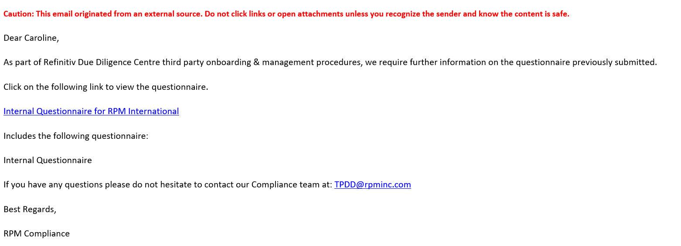
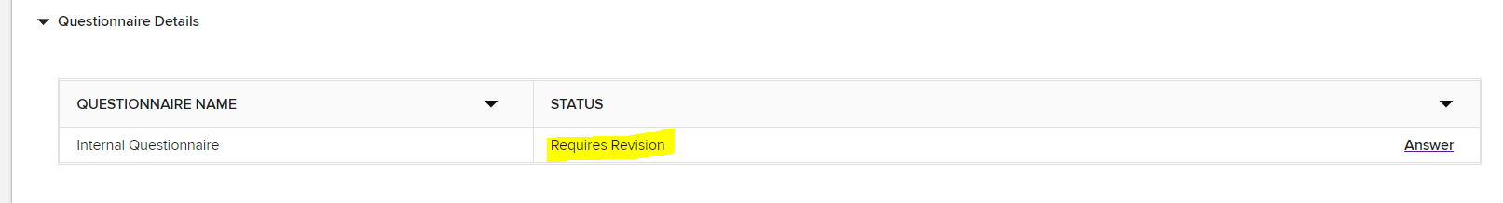
Attribution de questionnaires
Le cessionnaire qui a rempli le questionnaire pour lui faire savoir que des informations supplémentaires/une révision sont requises. Un exemple est inclus ci-dessous :
En cliquant sur le lien, l’utilisateur accèdera au questionnaire où il pourra revoir les réponses :

Slide 63
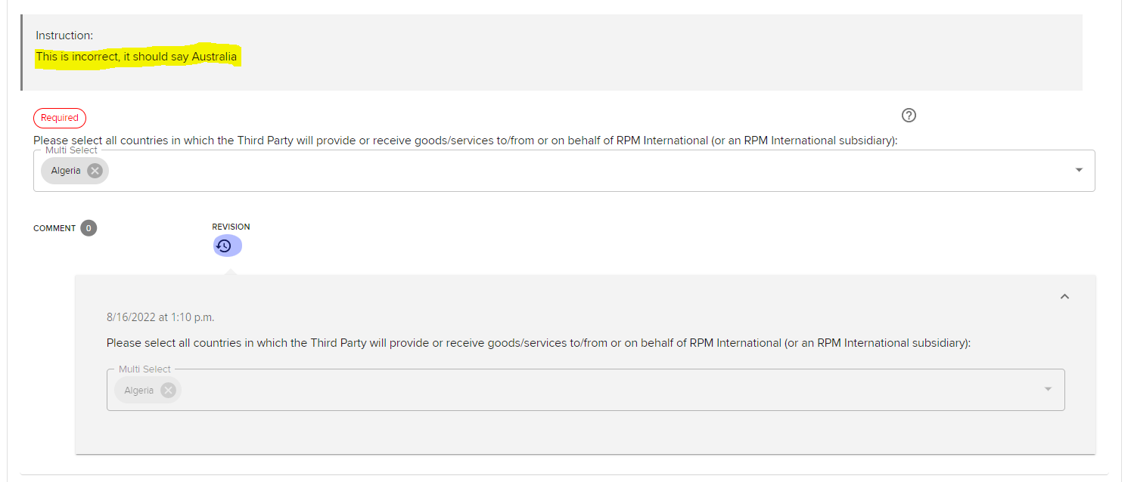
Attribution de questionnaires
L’utilisateur qui remplit le questionnaire peut ensuite faire défiler l’IQ, puis voir où l’examinateur lui a laissé une instruction sur la manière dont le questionnaire doit être modifié. Ils peuvent effectuer les modifications et les soumettre à nouveau pour examen.

Slide 64
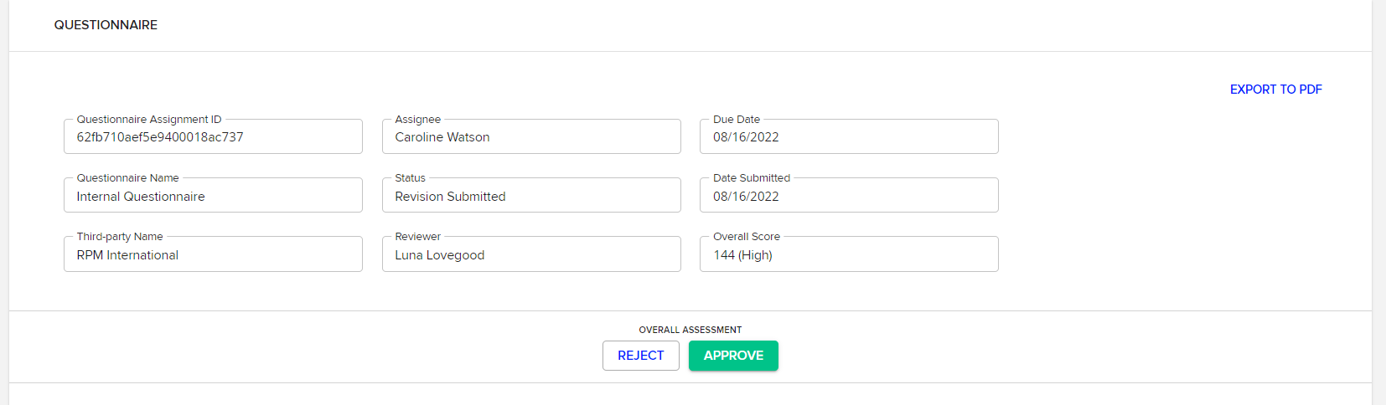
Attribution de questionnaires
Une fois que toutes les révisions (le cas échéant) ont été apportées au questionnaire interne, il peut être approuvé par l’examinateur. L’examinateur accèdera au questionnaire soumis de la même manière que lors de sa soumission initiale, soit via le lien figurant dans l’e-mail, soit via la section Éléments à examiner de la page d’accueil. Dans la partie supérieure du questionnaire, l’examinateur est alors en mesure de REJETER (ce qui signifie qu’il devra être rempli à nouveau) ou d’APPROUVER le questionnaire. (Remarque : l’approbation consiste uniquement à approuver le questionnaire comme étant complet ; elle n’approuve pas l’intégration du tiers).
Une fois cela terminé, l’examinateur peut revenir à l’activité dans la section Collecte de données internes du flux de travail et mettre à jour l’évaluation dans l’activité pour les résultats du questionnaire interne.

Slide 65
Attribution de questionnaires
Les Options d’évaluation pour les Questionnaires internes dépendent du score total du Questionnaire interne, comme suit :
Le QI a obtenu un faible risque – Approuver un tiers
Le QI a obtenu un risque moyen – Approuver un tiers
Le QI a obtenu un risque moyen – Demander un examen de conformité
Le QI a obtenu une note de risque élevé – Nécessite un examen de conformité
Refuser le tiers
Attribuer un questionnaire externe
Pour les scores de risque moyen, l’équipe locale peut choisir d’approuver ou d’envoyer à l’équipe de conformité. Pour les scores de risque élevé, un examen de la conformité est obligatoire ou ils peuvent émettre un questionnaire externe
L’équipe de conformité, après examen, a la possibilité d’approuver ou de refuser le tiers, ou de demander le remplissage d’un questionnaire externe.
L’équipe d’approbation locale peut décider de refuser le tiers s’il a obtenu un score de risque élevé dans l’IQ et décide de ne pas effectuer de transactions avec lui, ou elle peut décider de recueillir des informations supplémentaires sur le tiers, auquel cas, elle sélectionnera l’évaluation par questionnaire externe.
Cela sera abordé dans les pages suivantes...

Slide 66
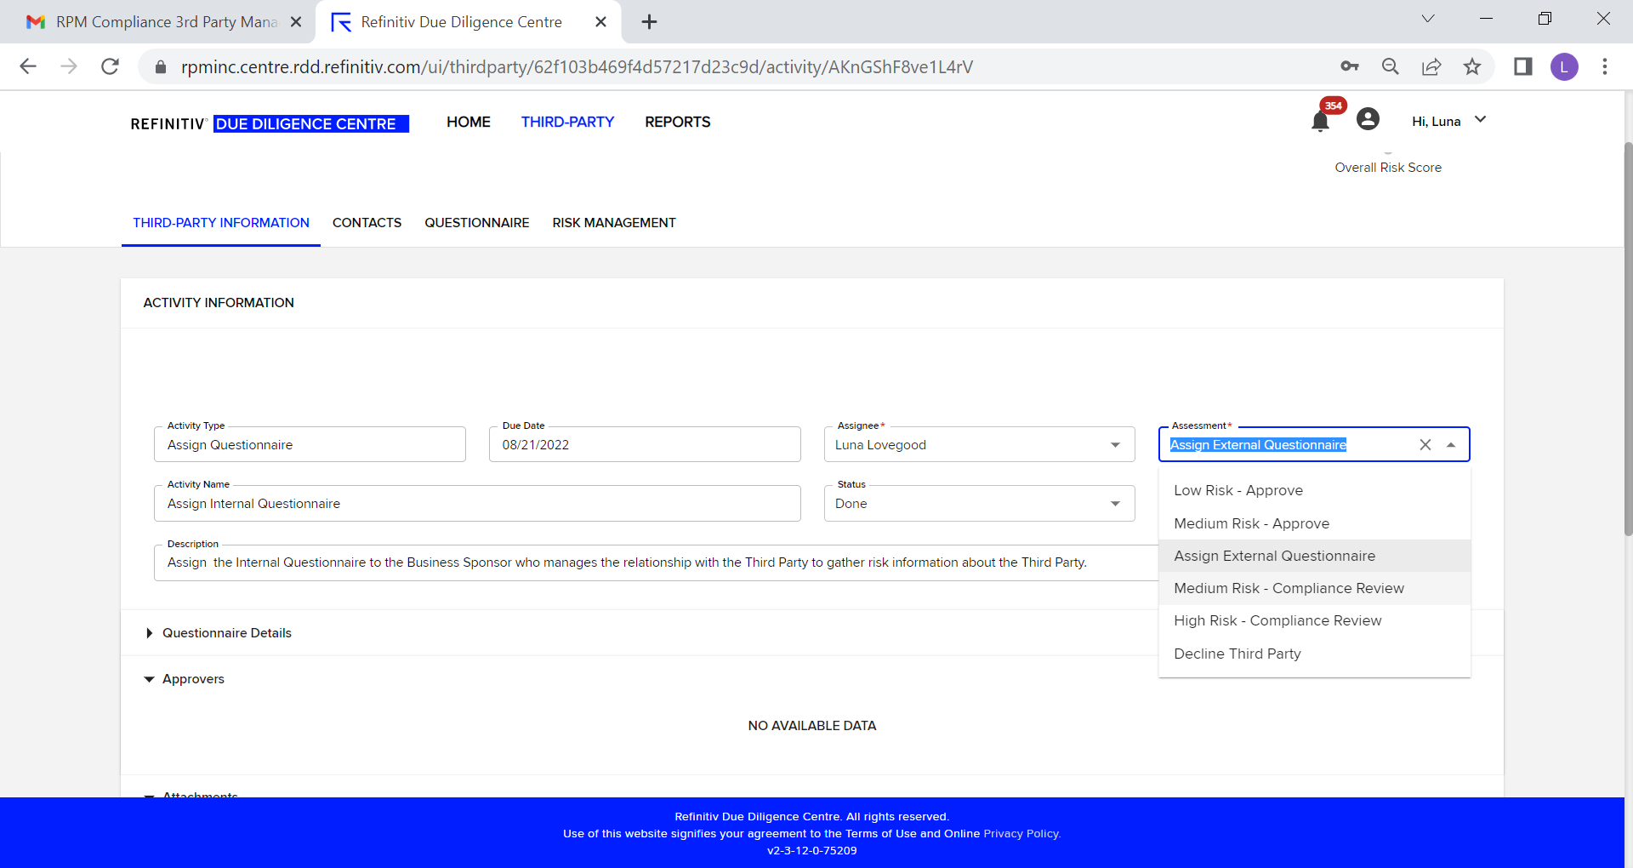
Attribution de questionnaires
Vous trouverez ci-dessous une capture d’écran montrant les évaluations disponibles pour les résultats du questionnaire interne...

Slide 67
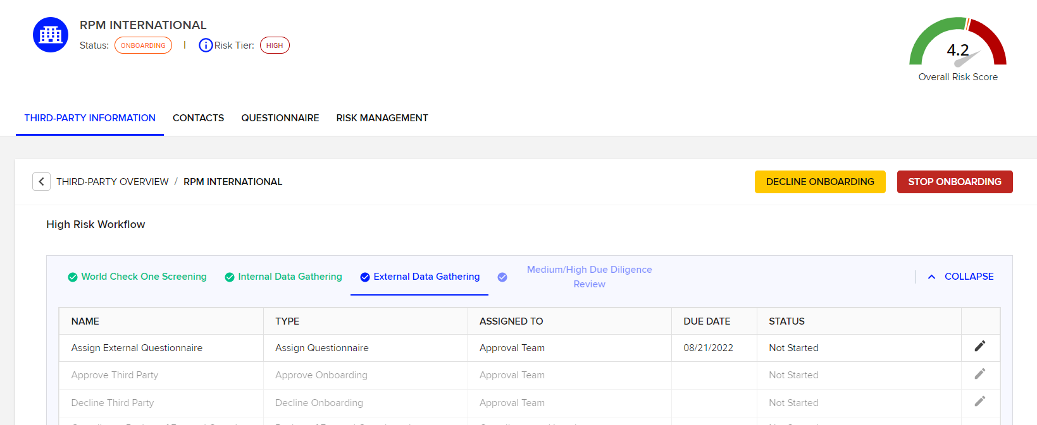
Attribution de questionnaires
Étape 5 : Collecte de données externes
Lorsque l’équipe d’approbation sélectionne Attribuer un questionnaire externe dans l’évaluation (voir page précédente), l’onglet Collecte de données externe (étape 3) du flux de travail est activé.
Comme vous pouvez le voir, les onglets Contrôle mondial et Collecte de données internes sont tous deux de couleur verte pour indiquer que toutes les activités ont été effectuées.
Comme pour le questionnaire interne, la première activité à effectuer est d’attribuer le questionnaire externe.

Slide 68


Attribution de questionnaires
Comme pour le questionnaire interne, cliquez sur l’activité Attribuer un questionnaire externe et modifiez le statut sur En cours, puis cliquez sur ENREGISTRER, en vous rappelant de vous attribuer en tant que propriétaire de l’activité.
Avant de pouvoir attribuer/envoyer un questionnaire externe à un contact tiers, vous devez vous assurer que le contact/la partie associée est enregistré dans le système et qu’il est « activé en tant qu’utilisateur » (voir page suivante)
Dans l’onglet Contact, sélectionnez AJOUTER UNE PARTIE ASSOCIÉE

Slide 69


Attribution de questionnaires
Remplissez les coordonnées, en vous assurant qu’une adresse e-mail correcte est incluse et que la case « Activé en tant qu’utilisateur » est cochée
À partir du champ Attribuer un questionnaire externe, faites défiler jusqu’en bas et sélectionnez Attribuer un questionnaire.

Slide 70

Attribution de questionnaires
Effectuez les étapes dans la fenêtre contextuelle, et pour l’étape 3 comme indiqué ci-dessous, votre contact ajouté doit pouvoir être recherché.
Une fois que vous aurez terminé les étapes, le destinataire recevra un e-mail lui demandant de remplir le questionnaire externe

Slide 71

Attribution de questionnaires
Le Tiers Externe recevra une demande de RDDC de mise en place d’un mot de passe et d’un email l’invitant à remplir le questionnaire externe, une copie de ce email est incluse ci-dessous :
Étant donné que cet e-mail est un modèle défini pour RPM, nous vous recommandons de communiquer avec vos tiers pour leur faire savoir qu’ils recevront l’invitation.

Slide 72

Attribution de questionnaires
Lorsque le Tiers se connecte, il dispose d’un écran d’accueil similaire à celui configuré par l’Utilisateur interne :
Une fois que le tiers a rempli le questionnaire externe, l’utilisateur de l’équipe d’approbation qui a attribué le questionnaire recevra une notification par e-mail pour l’informer qu’il a été rempli, une copie est incluse à la page suivante...

Slide 73

Attribution de questionnaires
Le processus d’examen des questionnaires externes est exactement le même que pour les questionnaires internes. Reportez-vous aux pages précédentes pour obtenir des informations sur la manière de remplir l’examen des questionnaires externes.

Slide 74


Attribuer des questionnaires
En cliquant sur le lien dans l’e-mail ou en se connectant au système et en allant à l’activité, l’examinateur peut examiner les résultats du questionnaire externe.
Une fois que le questionnaire a été examiné et que des commentaires ou des révisions ont été faits (voir Questionnaire interne pour les instructions), le questionnaire peut être approuvé ou rejeté.

Slide 75

Attribution de questionnaires
L’examinateur peut ensuite revenir à l’activité et changer le statut sur Terminé, puis sélectionner l’évaluation pertinente pour le questionnaire externe.

Slide 76
Attribution de questionnaires
Examen des questionnaires externes suite :
Comme pour les questionnaires internes, les évaluations de l’activité sont déterminées par le score de risque du questionnaire externe. Dans l’exemple de capture d’écran de la page précédente, le risque était élevé avec un score de 80.
Dans les cas très extrêmes où le tiers est considéré comme présentant un risque élevé, des rapports de diligence raisonnable renforcés peuvent être demandés moyennant des frais supplémentaires. Cela doit être fait par l’intermédiaire de l’équipe de conformité de RPM.

Slide 77

Processus d’examen des mises à jour World Check
Lorsqu’un tiers a une mise à jour d’une correspondance World Check existante ou qu’il existe une nouvelle correspondance possible, LSEG informe la personne étiquetée en tant que partie responsable de ces mises à jour.
Lorsque ces mises à jour auront lieu, vous pourrez les localiser dans l’onglet Éléments à examiner, puis dans le menu déroulant sous Sélection, comme indiqué ci-dessous.

Slide 78

Processus d’examen des mises à jour World Check
En cliquant sur le Tiers, vous accédez directement au dossier World Check pour l’examiner.
Si la mise à jour est une nouvelle correspondance possible, vous devrez déterminer s’il s’agit de la même société que votre tiers et marquer le type de résolution en fonction.
Une fois cela terminé, vous marquerez le bouton bleu Review comme indiqué ci-dessous

Slide 79

Processus d’examen des mises à jour World Check
Si le nouvel élément World Check est une correspondance positive, il doit alors être transmis à l’équipe d’approbation pour examen afin de déterminer s’il existe des problèmes de signaux d’alarme qui nous empêcheraient de faire des affaires avec ce tiers.
Pour l’envoyer à l’équipe d’approbation pour examen, vous devez cliquer sur le bouton bleu Ajouter un examinateur surligné ci-dessous.

Slide 80

Processus d’examen des mises à jour World Check
LSEG ouvrira alors la case ci-dessous pour le routage. Sélectionnez Groupe d’utilisateurs, sélectionnez Équipe d’approbation dans la case Réviseurs, sélectionnez une date d’échéance et cliquez sur Créer une activité ad hoc.
Le tiers sera ensuite transmis aux membres de l’équipe d’approbation pour examen.

Slide 81

Processus d’examen des mises à jour World Check
L’équipe d’approbation aura ensuite le tiers dans son onglet Éléments à examiner pour qu’il les examine et s’assure qu’il souhaite continuer à faire des affaires avec le tiers.
S’ils étaient approuvés, ils appuieraient simplement sur le bouton d’examen pendant la vérification World Check et continueraient comme toujours.
Si des problèmes de signaux d’alarme sont détectés qui nous amènent à cesser les activités commerciales, ils doivent quitter le Tiers, puis refuser le Tiers.

Slide 82

Processus d’examen des mises à jour World Check
Si le résultat World Check a déjà été marqué comme une correspondance positive et qu’il y a de nouvelles données dans l’onglet Informations supplémentaires World Check, cela doit également être transmis à l’équipe d’approbation pour qu’elle les examine comme ci-dessus.

Slide 83

Processus d’examen des mises à jour World Check
Si les nouveaux résultats World Check ne correspondent pas ou s’il n’y a pas de nouvelles données pertinentes dans l’onglet Informations complémentaires, la Partie responsable peut simplement cliquer sur le bouton Examiner pour terminer la tâche sans qu’aucun examen supplémentaire ne soit nécessaire.
*Veuillez noter qu’à tout moment, les membres de l’équipe d’approbation peuvent créer une autre activité ad hoc, ajouter un autre niveau d’examen et envoyer l’information au service conformité et juridique de RPM pour obtenir de l’aide.

Slide 84

Renouvellements
Examen des renouvellements :
En fonction du niveau de risque, tous les tiers, une fois intégrés, reçoivent une date de renouvellement. Lorsque cette date de renouvellement atteint tous les membres de l’équipe d’intégration de la division de ce tiers recevront une tâche à effectuer sur leur écran d’accueil dans LSEG.

Slide 85

Renouvellements
Examen des renouvellements :
Pour terminer le processus de renouvellement, l’équipe d’intégration cliquera sur le nom du tiers fourni qui ouvrira le tiers.
À l’heure actuelle, ils doivent examiner le contenu du tiers, y compris l’adresse et le montant des revenus pour confirmer que ceux-ci sont toujours exacts, ainsi qu’un examen des données World Check/Media Check.
Pour passer en revue World Check/Media Check, ils doivent cliquer sur l’onglet de sélection en haut.
Si
Ils recherchent soit une correspondance complètement nouvelle, soit toute nouvelle information dans une correspondance précédemment marquée.

Slide 86

Renouvellements
Examen des renouvellements :
Une fois qu’ils ont terminé l’examen de la section Détails et World Check/Media Check, ils peuvent alors commencer le flux de travail de renouvellement en cliquant sur Renouveler.

Slide 87

Renouvellements
Examen des renouvellements :
Une fois que vous avez cliqué sur le bouton Renouveler, le workflow de renouvellement s’ouvre comme indiqué ci-dessous. C’est très similaire au flux de travail d’intégration.

Slide 88
Renouvellements
Examen des renouvellements :
À partir de là, ils cliqueront sur l’icône Crayon pour terminer la première étape du flux de travail.

Slide 89
Renouvellements
Examen des renouvellements :
La première étape consiste à effectuer l’évaluation. Pour le processus de renouvellement, les options d’évaluation sont les suivantes :
Faible risque sans succès
Risque moyen sans succès
Risque élevé sans succès
Modification possible du statut d’un ^{tiers}
Refuser le tiers
Cela est légèrement différent du processus d’intégration. S’il n’y a pas de NOUVELLES données dans World Check/Media Check ou un changement de statut important qui devrait être transmis à l’équipe d’approbation, l’équipe d’intégration choisira l’une des trois premières options pour correspondre au niveau de risque du tiers.
S’il y a un nouveau World Check/Media Check ou un changement de statut, ils choisiront alors un changement de statut de ^{tiers} possible, qui le transmettra ensuite au membre de l’équipe d’approbation pour examiner et terminer le processus de renouvellement.
Et si nous ne faisons plus affaire avec le tiers, nous avons toujours la possibilité de Refuser le tiers pour le faire partir.

Slide 90


Renouvellements
Examen des renouvellements :
Une fois qu’ils ont choisi leur évaluation ci-dessous :
Ils marqueront le statut Terminé et cliqueront sur Enregistrer au bas de la page

Slide 91


Renouvellements
Examen des renouvellements :
Cela ouvrira la deuxième étape du flux de travail où ils devront appuyer sur l’icône du crayon pour l’ouvrir.
Ils marqueront le statut comme Terminé, ce qui approuvera le tiers pour l’intégration.

Slide 92

Renouvellements
Examen des renouvellements :
Cela termine le flux de travail. Comme vous pouvez le voir ci-dessous, le statut est de nouveau intégré et la date de renouvellement a été réinitialisée à la prochaine heure de renouvellement.

Slide 93

Renouvellements
Examen des renouvellements :
S’il y a eu un NOUVEAU World Check/Media Check ou un changement de statut et qu’il a terminé l’évaluation avec un changement de statut possible de ^{tiers}, il a ensuite été transféré à l’équipe d’approbation pour examiner :
Cela se trouvera ensuite dans leurs activités attribuées sur la page d’accueil de l’équipe d’approbation.

Slide 94

Renouvellements
Examen des renouvellements :
Le membre de l’équipe d’approbation examinera la section Sélection et détails pour prendre une décision afin qu’il puisse terminer l’évaluation. Pour terminer l’évaluation, ils cliqueront sur l’icône du crayon comme indiqué ci-dessous :

Slide 95

Renouvellements
Examen des renouvellements :
L’équipe d’approbation dispose de 4 options :
Approuver le tiers – qui termine le processus de renouvellement de l’intégration.
Procéder à l’intégration – ce qui ouvre les flux de travail du questionnaire
Examen de la conformité du tiers – envoie à l’équipe de conformité
Refuser le tiers
Ces étapes sont identiques au processus d’intégration, comme indiqué à la page 40 de ce manuel.

Slide 96


Renouvellements
Examen des renouvellements :
Dans la plupart des cas, l’équipe d’approbation approuvera le tiers, ce qui ouvrira la dernière étape du flux de travail :
Ils marqueront le statut comme Terminé pour approuver l’intégration du tiers et cliqueront sur Enregistrer au bas de la page :

Slide 97

Renouvellements
Examen des renouvellements :
À ce stade, le tiers a été renouvelé avec succès et le statut revient à Intégration avec la date de renouvellement mise à jour.

Slide 98
Fin de la formation

